Slide 1

Παρουσίαση Μαθήματος
Σχεδίαση Βιώσιμων και Ανθεκτικών Οικοσυστημάτων

Slide 2
Τι εξετάζει το μάθημα
Το μάθημα εστιάζει στη διασύνδεση ανθρώπινων και μη ανθρώπινων οικοσυστημάτων.
Οι φοιτητές μαθαίνουν να αναλύουν, να κατανοούν και να σχεδιάζουν μέσα σε πολύπλοκα κοινωνο-οικολογικά περιβάλλοντα, όπου:
Η φύση και η κοινωνία συνυπάρχουν ως αλληλεξαρτώμενα συστήματα.
Ο σχεδιασμός λειτουργεί ως πράξη οικολογικής συμμετοχής.
Κάθε επιλογή επηρεάζει ροές ενέργειας, υλικών και σχέσεων.
Notes:
ο.

Slide 3
Κεντρικές Θεματικές Ενότητες: Βιώσιμη ανάπτυξη και συστημική οικολογία
Βιώσιμη Ανάπτυξη & Συστημική Οικολογία
Κυκλικός και αναγεννητικός σχεδιασμός
Nature-Based Solutions και οικολογική αποκατάσταση
Αρχές του New European Bauhaus
Σχεδιασμός για ανθεκτικότητα και προσαρμογή σε κρίσεις
One Health Approach: Ανθρώπινη, ζωική και περιβαλλοντική υγεία
Life-Centered Design
• Από τη γραμμική ανάπτυξη στη συστημική ισορροπία
• Η φύση ως δυναμικό σύστημα, όχι ως πόρος
• Ροές ενέργειας, ύλης και πληροφορίας
• Οικολογία ως βάση σχεδιαστικής σκέψης
• Βιωσιμότητα = τρόπος σκέψης, όχι μόνο στόχος
• Η συστημική προσέγγιση στη διαχείριση πόρων και σχέσεων
• Από το “μείωσε – επανάχρησε – ανακύκλωσε” στη δημιουργική αναγέννηση
• Κυκλική οικονομία και cradle-to-cradle μοντέλα
• Ο σχεδιασμός ως διαδικασία που επαναφέρει αξία στα οικοσυστήματα
• Regenerative thinking: άνθρωπος ως θετικός παράγοντας στο περιβάλλον
• Παραδείγματα: ανακυκλούμενα υλικά, ενεργειακά θετικές υποδομές
• Αναγέννηση = περιβαλλοντική + κοινωνική αποκατάσταση
• Η φύση ως “συνεργάτης” σχεδιασμού
• Λύσεις που μιμούνται φυσικές διεργασίες (biomimicry)
• Οικολογική αποκατάσταση: λειτουργική επανασύνδεση, όχι απλή “επιστροφή”
• Ενίσχυση ανθεκτικότητας μέσω φυσικών μηχανισμών
• Συνύπαρξη οικολογίας, κοινωνίας και πολιτισμού
• Τρεις αξίες: Ομορφιά – Βιωσιμότητα – Μαζί (Beauty, Sustainability, Togetherness)
• Το NEB ως γέφυρα ανάμεσα σε τέχνη, τεχνολογία και κοινωνία
• Συμμετοχικός και συμπεριληπτικός σχεδιασμός (co-design)
• Πολιτισμική διάσταση της βιωσιμότητας
• Ο σχεδιασμός ως πολιτισμική πράξη αλλαγής
• Παραδείγματα ευρωπαϊκών πρωτοβουλιών NEB
• Ανθεκτικότητα = ικανότητα προσαρμογής και αναγέννησης
• Από την “αντίσταση” στη “μάθηση μέσω κρίσης”
• Complex adaptive systems και adaptive cycles
• Εργαλεία: foresight, scenario planning, resilience mapping
• Παραδείγματα: πόλεις που προσαρμόζονται σε πλημμύρες, θερμική κρίση, κοινωνικές αλλαγές
• Ο σχεδιασμός ως εργαλείο προληπτικής και προσαρμοστικής δράσης
• Από το Human-Centered στο Life-Centered Design
• Ο σχεδιασμός ως φροντίδα για κάθε μορφή ζωής
• Ηθική ευθύνη απέναντι σε ανθρώπινες και μη ανθρώπινες κοινότητες
• Ανάπτυξη οικολογικής ενσυναίσθησης και συνειδητότητας
• “Μαζί με ποιον και για ποια ζωή σχεδιάζουμε;”
• Παραδείγματα: σχεδιασμός για βιοποικιλότητα, φυσικά υλικά, ήπιες υποδομές
• Ενιαίο σύστημα υγείας: άνθρωπος – ζώα – περιβάλλον
• Η περιβαλλοντική κρίση ως κρίση δημόσιας υγείας
• Διασυνδέσεις: ρύπανση, διατροφή, κλιματική αλλαγή, πανδημίες
• Ο σχεδιασμός ως εργαλείο πρόληψης και ισορροπίας
• Παραδείγματα: αστικές πολιτικές για καθαρό αέρα, ανθεκτικές υποδομές νερού, βιοφιλικοί χώροι
• Συλλογική ευημερία ως νέα έννοια υγείας

Slide 4




Διδακτικές Μέθοδοι
Διαλέξεις
Ομαδικές εργασίες και projects
Εισαγωγή θεωρητικών εννοιών, συστημικών μοντέλων και εργαλείων (π.χ. urban metabolism, One Health).
Σχεδιασμός πρωτοτύπων οικοσυστημάτων ή υπηρεσιών που επιλύουν πραγματικά προβλήματα.
Μελέτες περίπτωσης (case studies)
Ανατροφοδότηση & αναστοχασμός
Ανάλυση παραδειγμάτων προσαρμογής σε κλιματικές και οικολογικές κρίσεις.
Συζητήσεις, παρουσιάσεις, αλληλοαξιολόγηση και συνεργατική μάθηση.

Slide 5

Αξιολόγηση Φοιτητών
Μορφή Αξιολόγησης
Περιγραφή
Συντελεστής
Γραπτή Εργασία / Αναφορά
Ανάλυση περίπτωσης ή οικολογικού μοντέλου
30%
Γραπτή Εξέταση
Κατανόηση θεωρητικών εννοιών και εργαλείων
70%
Απαραίτητη συμμετοχή σε παρουσιάσεις και συζητήσεις, καθώς η συνεργασία αποτελεί βασικό μέρος της μάθησης.

Slide 6

Σχεδίαση Βιώσιμων και Ανθεκτικών Οικοσυστημάτων-Συστημική Προσέγγιση

Slide 7

Δομή του Μαθήματος
Από το μεμονωμένο προϊόν στο σύνθετο οικοσύστημα.
01
02
Σκέψη σε Συστήματα
Βιωσιμότητα (Sustainability)
Κατανόηση της συστημικής σκέψης (systems thinking) και πώς τα πάντα συνδέονται
Αρχές της βιώσιμης σχεδίασης και ισορροπία με τους φυσικούς πόρους
03
04
Ανθεκτικότητα (Resilience)
Από το Αντικείμενο στο Οικοσύστημα
Πώς τα συστήματα αντιμετωπίζουν την αλλαγή και προσαρμόζονται
Βλέπουμε κάθε σχεδιαστική απόφαση ως μέρος ενός ζωντανού δικτύου
Στο τέλος του μαθήματος θα μπορείτε να βλέπετε ένα αντικείμενο, μια πόλη ή μια κοινότητα όχι ως σύνολο μερών, αλλά ως ζωντανό δίκτυο ροών και σχέσεων, και να σχεδιάζετε υπό το πρίσμα αυτό.

Slide 8
Από την Αναλυτική στη Συστημική Σκέψη
Αναλυτική Προσέγγιση (Analytical)
Συστημική Προσέγγιση (Systemic)
Διαιρεί ένα πρόβλημα στα μέρη του, εστιάζοντας στα μεμονωμένα στοιχεία. Αναζητά γραμμικές αιτίες και αποτελέσματα.
Βλέπει το σύνολο και τις σχέσεις μεταξύ των μερών. Εντοπίζει μοτίβα, αλληλεπιδράσεις και αναδυόμενες ιδιότητες.
Όταν το πρόβλημα είναι πολύπλοκο, χρειαζόμαστε και τις δύο οπτικές. Ωστόσο, η ολιστική κατανόηση μέσω της συστημικής σκέψης γίνεται κλειδί για την εύρεση βιώσιμων και ανθεκτικών λύσεων.

Slide 9

Τι είναι Σύστημα;
Αλληλεπιδρώντα Στοιχεία
Εισροές & Εκροές
Ροές υλικών, ενέργειας και πληροφορίας που μπαίνουν και βγαίνουν από το σύστημα.
Ένα σύνολο στοιχείων που συνδέονται και επηρεάζουν το ένα το άλλο.
Ανατροφοδότηση
Κοινός Σκοπός
Μηχανισμοί με τους οποίους οι έξοδοι του συστήματος επιστρέφουν ως είσοδοι, επηρεάζοντας τη μελλοντική λειτουργία του.
Μια κοινή λειτουργία ή επιδιωκόμενο αποτέλεσμα που παράγει το σύστημα.
"Ένα σύστημα είναι περισσότερο από το άθροισμα των μερών του." — Donella Meadows

Slide 10
Ποια είδη συστημάτων υπάρχουν;
Φυσικά Συστήματα: συστήματα της φύσης – οικοσυστήματα, ροές νερού και ενέργειας, κλιματικοί κύκλοι, ακόμη και ο ίδιος ο ανθρώπινος οργανισμός..
Κοινωνικά Συστήματα: Περιλαμβάνουν τις ανθρώπινες κοινότητες, τους θεσμούς, τους πολιτισμούς, τις οικονομίες.
Τεχνολογικά Συστήματα:Τεχνολογικές υποδομές και τα ψηφιακά δίκτυα που υποστηρίζουν τη ζωή μας — από τα δίκτυα ενέργειας και μεταφορών μέχρι τα κοινωνικά μέσα και τους αλγορίθμους.

Slide 11
Αλληλεξάρτηση και Υβριδικότητα
Επίπεδο | Περιεχόμενο | Ρόλος
Φυσικό | Πόροι, ενέργεια, οικολογικά όρια, γη, νερό, υλικά | Παρέχει το πλαίσιο της ζωής και τις βασικές ροές
Κοινωνικό | Άνθρωποι, αξίες, σχέσεις, κοινότητες, κουλτούρες | Προσδίδει νόημα, ταυτότητα και σκοπό
Τεχνολογικό | Δίκτυα, δεδομένα, υποδομές, εργαλεία, πληροφοριακά συστήματα | Οργανώνει, συντονίζει και ενισχύει τη δράση
Τα φυσικά, κοινωνικά και τεχνολογικά συστήματα δεν υπάρχουν ανεξάρτητα· συνυφαίνονται σε ένα υβριδικό οικοσύστημα συνεχών ροών και αλληλεπιδράσεων.
Το φυσικό επίπεδο παρέχει το πλαίσιο της ζωής· το κοινωνικό δίνει νόημα και σκοπό· το τεχνολογικό οργανώνει και συντονίζει τη δράση.
Κάθε σχεδιαστική παρέμβαση — από ένα προϊόν έως μια πόλη — πρέπει να ισορροπεί και τα τρία επίπεδα για να είναι βιώσιμη και ανθεκτική.
Η συστημική σχεδίαση δεν εστιάζει μόνο σε λύσεις, αλλά στη φροντίδα των σχέσεων ανάμεσα σε ανθρώπους, φύση και τεχνολογία.

Slide 12
Αλληλεξάρτηση και Υβριδικότητα-Παράδειγμα
Θέμα: Το σύστημα μιας πανεπιστημιακής βιβλιοθήκης.
Η βιβλιοθήκη όχι απλώς ως έναν χώρο με βιβλία, αλλά ως ένα σύστημα όπου συνυπάρχουν φυσικό, κοινωνικό και τεχνολογικό επίπεδο.
Χωρίς κοινωνικό επίπεδο, το κτίριο μένει άδειο· χωρίς τεχνολογία, η γνώση μένει στα ράφια· χωρίς φυσικό πλαίσιο, δεν υπάρχει καν η δυνατότητα μελέτης.
Επίπεδο | Περιεχόμενο | Ρόλος
Φυσικό | Κτίριο, φωτισμός, αερισμός, χώροι ανάγνωσης, υλικά, ενέργεια | Παρέχει το πλαίσιο λειτουργίας και τις φυσικές συνθήκες που επιτρέπουν τη μάθηση
Κοινωνικό | Χρήστες (φοιτητές, προσωπικό), κανόνες δανεισμού, κοινότητα μάθησης, κουλτούρα συνεργασίας | Δημιουργεί σχέσεις γνώσης, εμπιστοσύνης και ανταλλαγής· προσδίδει σκοπό και ταυτότητα
Τεχνολογικό | Ψηφιακά συστήματα, κατάλογος βιβλίων, online πρόσβαση, δίκτυο Wi-Fi, έξυπνη κάρτα εισόδου | Συντονίζει τις ροές πληροφορίας και υποστηρίζει τη σύνδεση μεταξύ ανθρώπων και πόρων

Slide 13
Αλληλεξάρτηση και Υβριδικότητα-Άσκηση
Θέμα: Το Νοσοκομείο ως Σύστημα.
Εξετάστε το νοσοκομείο ως σύστημα.και:
συμπληρώστε τον παρακάτω πίνακα
γράψτε με λίγες προτάσεις πώς αυτά τα τρία επίπεδα συνεργάζονται για να διατηρήσουν τη φροντίδα και την ισορροπία του συστήματος.
Ποιο από τα τρία επίπεδα θεωρείτε πιο “αόρατο” στην καθημερινή λειτουργία του νοσοκομείου, αλλά απολύτως κρίσιμο για την ανθεκτικότητά του;
Επίπεδο | Περιεχόμενο (στοιχεία, παράγοντες) | Ρόλος (τι προσφέρει στο σύστημα)
Φυσικό
Κοινωνικό
Τεχνολογικό

Slide 14
Αλληλεξάρτηση και Υβριδικότητα-Άσκηση
Το νοσοκομείο λειτουργεί ως οργανισμός που ενώνει τρεις διαφορετικούς “κόσμους”:
Επίπεδο | Περιεχόμενο | Ρόλος
Φυσικό | Κτιριακές εγκαταστάσεις, καθαρός αέρας, φωτισμός, αποστειρωμένα υλικά, νερό, ενέργεια, απορρίμματα, περιβαλλοντικές ροές | Δημιουργεί τις φυσικές συνθήκες υγείας και ασφάλειας — επιτρέπει την επιβίωση και τη λειτουργία· συνδέεται με τις έννοιες της καθαρότητας, της θερμοκρασίας και της υγιεινής
Κοινωνικό | Ασθενείς, γιατροί, νοσηλευτές, διοίκηση, αξίες φροντίδας, ηθική, εμπιστοσύνη, επικοινωνία, ιεραρχίες, πρωτόκολλα, οικογένειες ασθενών | Παρέχει τον κοινωνικό και ηθικό προσανατολισμό του συστήματος — καθορίζει τι σημαίνει “φροντίδα”, “ευθύνη” και “ανθρώπινη σχέση” μέσα στο πλαίσιο της υγείας
Τεχνολογικό | Ιατρικά μηχανήματα, συστήματα παρακολούθησης, εργαστηριακός εξοπλισμός, ψηφιακά αρχεία, τηλεϊατρική, δίκτυα δεδομένων, συστήματα HVAC και ενέργειας | Επιτρέπει τη διάγνωση, τη θεραπεία και τον συντονισμό· αυξάνει την ακρίβεια, την ταχύτητα και την ασφάλεια· διασφαλίζει τη λειτουργία του συστήματος 24/7
Οι ροές αυτές δεν λειτουργούν ανεξάρτητα· για παράδειγμα:
Η τεχνολογία (μηχανήματα αναπνοής, αισθητήρες, συστήματα καθαρού αέρα) εξαρτάται από φυσικούς πόρους και ενέργεια.
Η κοινωνική εμπιστοσύνη των ασθενών εξαρτάται από την τεχνολογική αξιοπιστία και τη φυσική καθαρότητα του περιβάλλοντος.
Αν ένα από τα τρία επίπεδα αποτύχει, το σύστημα καταρρέει:
κακή αεροποίηση ή μόλυνση → φυσική κρίση,
έλλειψη εμπιστοσύνης ή ηθικής → κοινωνική κρίση,
τεχνική αστοχία → λειτουργική κρίση.
➤ Ποιο από τα τρία επίπεδα θεωρείτε πιο “αόρατο” στην καθημερινή λειτουργία του νοσοκομείου, αλλά απολύτως κρίσιμο για την ανθεκτικότητά του;
(Συνήθεις απαντήσεις: το κοινωνικό – δηλαδή η εμπιστοσύνη, η συνεργασία, η φροντίδα· ή το φυσικό – δηλαδή η ποιότητα του αέρα, ο φωτισμός, η ενέργεια. Αυτές οι απαντήσεις μπορούν να ανοίξουν συζήτηση για τη βιωσιμότητα των νοσοκομείων.)

Slide 15
Οριοθέτηση του Συστήματος
Ο καθορισμός των ορίων ενός συστήματος είναι μια κρίσιμη πρώτη ενέργεια για κάθε σχεδιαστή.
Εντός vs. Εκτός
Πολύ Στενά Όρια
Καθορίζουμε ρητά τι συμπεριλαμβάνεται σε ένα σύστημα και τι μένει έξω, ώστε να έχουμε σαφές πεδίο μελέτης.
Αν τραβήξουμε τα όρια πολύ στενά, κινδυνεύουμε να αγνοήσουμε κρίσιμες εισροές/εκροές από το περιβάλλον και να προτείνουμε ελλιπείς λύσεις.
Πολύ Ευρεία Όρια
Συνειδητή Επιλογή
Αν πάλι θέσουμε πολύ ευρεία όρια, δυσκολευόμαστε να εστιάσουμε – το σύστημα γίνεται θολό και δυσνόητο, καθιστώντας δυσκολότερη τη δράση.
Ο σχεδιαστής πρέπει να θέτει όρια κατάλληλα για το πρόβλημα, γνωρίζοντας όμως ότι τα συστήματα δεν είναι απομονωμένα από το περιβάλλον τους.

Slide 16
Οριοθέτηση του Συστήματος- Παράδειγμα
Οριοθέτηση του Συστήματος – Παράδειγμα Δημόσιου Πάρκου.
Εξετάστε το σύστημα ενός δημόσιου πάρκου.
Φανταστείτε ότι είστε μια ομάδα σχεδιαστών που έχει αναλάβει να βελτιώσει τη λειτουργία του — την εμπειρία των χρηστών, τη βιωσιμότητα και τη συντήρηση.
Για να ξεκινήσετε, πρέπει να αποφασίσετε ποια είναι τα όρια του συστήματος.
Ερώτηση | Απάντηση (Παράδειγμα)
Εντός του συστήματος | Φυσικός χώρος του πάρκου, βλάστηση, φωτισμός, καθιστικά, ροές επισκεπτών, συνεργεία συντήρησης, τοπική αυτοδιοίκηση που το διαχειρίζεται
Εκτός του συστήματος | Κεντρική κυβερνητική πολιτική, παγκόσμια κλιματική στρατηγική, ιδιωτικά ακίνητα γύρω από το πάρκο (εκτός αν επηρεάζουν άμεσα)
Αν τα όρια είναι πολύ στενά | Αγνοούμε κρίσιμες ροές (π.χ. πρόσβαση, απορρίμματα, κυκλοφορία γειτονιάς) και καταλήγουμε σε λύσεις που δεν λειτουργούν μακροπρόθεσμα
Αν τα όρια είναι πολύ ευρεία | Το σύστημα γίνεται θολό — περιλαμβάνει τόσους παράγοντες (κλίμα, πόλη, κοινωνία) που δεν μπορούμε να εστιάσουμε σε ρεαλιστική δράση
Ιδανική οριοθέτηση | Περιλαμβάνει το πάρκο και τη ζώνη αλληλεπίδρασης με τη γειτονιά (πρόσβαση, τοπικοί κάτοικοι, δημοτικές υπηρεσίες). Αρκετά ευρεία για να δει κοινωνικές και φυσικές ροές, αλλά εστιασμένη στη λειτουργία και εμπειρία του χώρου.

Slide 17
Οριοθέτηση του Συστήματος- Παράδειγμα
Οριοθέτηση ενός Συστήματος – Η Περίπτωση του Πανεπιστημίου
Θέλουμε να κατανοήσουμε πώς λειτουργεί και ποια είναι τα όριά του — δηλαδή τι περιλαμβάνει και τι όχι.
Σκεφτείτε ποια στοιχεία, σχέσεις και ροές βρίσκονται εντός του συστήματος.
Ποια στοιχεία ανήκουν εκτός, αλλά το επηρεάζουν;
Στη συνέχεια, αποτυπώστε το οπτικά — σχεδιάστε τα όρια του συστήματος.
Οδηγίες για τη Γραφική Αναπαράσταση
Σχεδιάστε έναν κύκλο στο κέντρο της σελίδας — αυτός είναι το σύστημά σας (το πανεπιστήμιο).
Μέσα στον κύκλο, τοποθετήστε ό,τι θεωρείτε “εντός”:
φοιτητές, καθηγητές, μαθήματα, υποδομές, διοίκηση, πλατφόρμες e-class.
Γύρω από τον κύκλο, τοποθετήστε ό,τι είναι “εκτός” αλλά το επηρεάζει:
υπουργείο, χρηματοδότηση, αγορά εργασίας, κοινωνία, περιβάλλον.
Σχεδιάστε βέλη που δείχνουν τις εισροές και εκροές (πληροφορία, χρήματα, αξίες, πολιτικές, ροές φοιτητών).
Προσθέστε διαφορετικά χρώματα ή πάχη γραμμής για να δείξετε:
ποια όρια είναι “στενά” (π.χ. μόνο το ίδρυμα),
ποια “ευρύτερα” (π.χ. πανεπιστήμιο ως κοινωνικό οικοσύστημα).

Slide 18
Οριοθέτηση του Συστήματος- Παράδειγμα
1.Οπτική Αναπαράσταση (Περιγραφή): Η γραφική αναπαράσταση περιλαμβάνει:έναν εσωτερικό κύκλο (“Εντός Συστήματος”),μια περιβάλλουσα περιοχή (“Εκτός Συστήματος”),και βέλη εισροών/εκροών που συνδέουν τα δύο.
4.. Ροές Εισροών και Εκροών
Ροή | Περιγραφή
🎓 Φοιτητές → Απόφοιτοι | Εκροή γνώσης και ανθρώπινου δυναμικού προς την κοινωνία και την αγορά.
💶 Χρηματοδότηση → Πανεπιστήμιο | Εισροή από κράτος, ΕΕ, δωρεές ή έργα έρευνας.
🔄 Έρευνα ↔ Κοινωνία | Διπλή ροή: το πανεπιστήμιο παράγει γνώση και λαμβάνει κοινωνικές ανάγκες ή προβλήματα ως ερευνητικά ερεθίσματα.
⚙️ Πολιτικές ↔ Διοίκηση | Το κράτος θέτει κανόνες, ενώ το ίδρυμα ανατροφοδοτεί με δεδομένα και αποτελέσματα.
🌍 Διεθνείς συνεργασίες ↔ Ιδρυμα | Ροές γνώσης, ανταλλαγών και επιρροών μεταξύ πανεπιστημίων.
2. Εντός του Συστήματος
Στοιχεία που βρίσκονται μέσα στον κύκλο, δηλαδή το εσωτερικό οικοσύστημα του πανεπιστημίου:
Φοιτητές
Καθηγητές & ερευνητές
Μαθήματα & προγράμματα σπουδών
Διοικητικό προσωπικό
Υποδομές (αίθουσες, εργαστήρια, βιβλιοθήκη)
Ψηφιακές πλατφόρμες (e-class, email, e-secretary)
Εσωτερική οργάνωση και διαδικασίες
Πολιτισμός του ιδρύματος (αξίες, κοινότητα, κανόνες)
3. Εκτός του Συστήματος
Στοιχεία που δεν ανήκουν οργανικά στο πανεπιστήμιο, αλλά το
επηρεάζουν ουσιαστικά:
Υπουργείο Παιδείας (θεσμικό πλαίσιο, νομοθεσία, χρηματοδότηση)
Κοινωνία & τοπική κοινότητα (προσδοκίες, ανάγκες, συνεργασίες)
Αγορά εργασίας (προσφορά/ζήτηση δεξιοτήτων)
Ερευνητικά δίκτυα και διεθνείς συνεργασίες
Οικονομία και πολιτική σταθερότητα
Περιβαλλοντικοί και ενεργειακοί παράγοντες
Πολιτισμικό πλαίσιο και αξίες

Slide 19
Κράτος και πολιτικές αποφάσεις
Κοινωνία, τοπική κοινότητα, αγορά εργασίας
Διεθνείς συνεργασίες και δίκτυα
Οριοθέτηση του Συστήματος- Παράδειγμα
Στενά Όρια του Συστήματος
Το πανεπιστήμιο αντιμετωπίζεται σαν “οργανισμός” που έχει ως στόχο τη λειτουργική αποδοτικότητα: να παρέχει εκπαίδευση και να παράγει αποφοίτους. Οι ροές είναι κυρίως διοικητικές, οικονομικές και γνωσιακές.
🧩 Εντός του Συστήματος
Φοιτητές, καθηγητές, μαθήματα
Υποδομές (αίθουσες, βιβλιοθήκη, e-class)
Διοικητικές υπηρεσίες
Εσωτερική οργάνωση και κανονισμοί
🔹 Εκτός του Συστήματος
🧩 Εκτός του Συστήματος
Υπουργείο, αγορά εργασίας, κοινωνία, πόλη, διεθνή δίκτυα.
🔄 Ροές: απλές και γραμμικές. Η κύρια δυναμική είναι “εισροή – επεξεργασία – εκροή”, σαν εργοστάσιο γνώσης.
Ροή | Από–Προς | Τύπος | Περιγραφή
🎓 Φοιτητές → Απόφοιτοι | Κοινωνία → Πανεπιστήμιο → Αγορά | Εκροή ανθρώπινου δυναμικού | Οι φοιτητές μπαίνουν, εκπαιδεύονται, φεύγουν. Δεν υπάρχει ανατροφοδότηση για το αν η εκπαίδευση ανταποκρίνεται στις κοινωνικές ανάγκες.
💶 Χρηματοδότηση → Πανεπιστήμιο | Κράτος → Ίδρυμα | Εισροή πόρων | Το πανεπιστήμιο λαμβάνει πόρους χωρίς αξιολόγηση ή διάλογο.
🔬 Έρευνα → Δημοσιεύσεις | Πανεπιστήμιο → Επιστημονική κοινότητα | Εκροή γνώσης | Η γνώση κυκλοφορεί μόνο σε ακαδημαϊκό επίπεδο, χωρίς σύνδεση με κοινωνικές εφαρμογές.
🎯 Πλεονεκτήματα
Καθαρή εικόνα της οργάνωσης και αποδοτικότητας.
Επιτρέπει βελτιστοποίηση διαδικασιών (π.χ. λειτουργία, διαχείριση, δομές).
Εύκολη χαρτογράφηση, σαφή δεδομένα, περιορισμένη πολυπλοκότητα.
⚠️ Περιορισμοί
Αγνοεί το κοινωνικό πλαίσιο, τη σχέση με την πόλη, τους αποφοίτους ή την κοινωνία.
Κίνδυνος “διοικητικής τύφλωσης”: βλέπουμε το ίδρυμα ως μηχανή και όχι ως ζωντανό οργανισμό.
Δεν λαμβάνει υπόψη την ανθεκτικότητα ή τη βιωσιμότητα (λειτουργεί μόνο στο παρόν).

Slide 20
Οριοθέτηση του Συστήματος- Παράδειγμα
Ευρύτερα Όρια του Συστήματος
Στην ευρύτερη οριοθέτηση, το πανεπιστήμιο λειτουργεί ως ανοιχτό οικοσύστημα μέσα στην κοινωνία. Οι ροές πλέον περιλαμβάνουν ανταλλαγές αξίας, πολιτισμού, περιβάλλοντος και τεχνολογίας. Δεν έχουμε απλώς “εκπαίδευση”, αλλά συνδιαμόρφωση κοινωνικής γνώσης..
🔄 Ροές: πολυεπίπεδες και αμφίδρομες. Το πανεπιστήμιο λειτουργεί ως κόμβος συντονισμού μεταξύ κοινωνικών, τεχνολογικών και φυσικών συστημάτων.
🧩 Εντός του Συστήματος
Πανεπιστήμιο, δίκτυα συνεργασίας, τοπική κοινότητα, πολιτιστικοί φορείς, οικολογικές και τεχνολογικές ροές.
🧩 Εκτός του Συστήματος
Κράτος, διεθνείς οργανισμοί, βιομηχανία, παγκόσμια ερευνητικά δίκτυα, πολίτες, περιβάλλον.
Από → Προς | Τι Ρέει | Περιγραφή
Κοινωνία → Πανεπιστήμιο | 🧠 Κοινωνικά προβλήματα, αξίες, ανάγκες | Η κοινωνία θέτει ερωτήματα που γίνονται ερευνητικά θέματα.
Πανεπιστήμιο → Κοινωνία | 💬 Γνώση, λύσεις, πολιτισμός | Μεταφορά καινοτομίας, κοινωνικών προγραμμάτων, δράσεων.
Αγορά Εργασίας ↔ Πανεπιστήμιο | 💼 Δεξιότητες και επαγγελματικές ανάγκες | Το πανεπιστήμιο προσαρμόζει τα προγράμματα στις ανάγκες της αγοράς και παρέχει απόφοιτους με νέες δεξιότητες.
Περιβάλλον → Πανεπιστήμιο | 🌿 Ενεργειακές και οικολογικές ροές | Οικολογικοί περιορισμοί (ενέργεια, πόροι) επηρεάζουν τη λειτουργία του campus.
Πανεπιστήμιο → Περιβάλλον | 🔋 Απόβλητα, εκπομπές, περιβαλλοντικό αποτύπωμα | Η λειτουργία του ιδρύματος επηρεάζει τον φυσικό κύκλο.
Διεθνείς Οργανισμοί ↔ Πανεπιστήμιο | 🌍 Δεδομένα, δίκτυα, προγράμματα | Ανταλλαγές μέσω Erasmus, Horizon Europe, διεθνών ερευνητικών κοινοπραξιών.
🎯 Πλεονεκτήματα
Συνδυάζει ρεαλισμό και συστημική οπτική.
Διευκολύνει τον σχεδιασμό βιώσιμων παρεμβάσεων (π.χ. κοινόχρηστοι χώροι, συμμετοχικά προγράμματα).
Αναδεικνύει τη δυναμική μεταξύ φυσικού, κοινωνικού και τεχνολογικού επιπέδου.
⚠️ Περιορισμοί
Απαιτεί κρίση για να αποφασιστεί ποιοι παράγοντες μένουν “εντός”.
Χρειάζεται συνεχή αναθεώρηση καθώς αλλάζουν οι συνθήκες.

Slide 21
Οριοθέτηση του Συστήματος- Παράδειγμα
Ενδιάμεσο Όριο (Ισορροπημένη Οριοθέτηση)
ίΗ ενδιάμεση προσέγγιση εστιάζει στη σχέση του πανεπιστημίου με το άμεσο περιβάλλον του – την πόλη, την κοινότητα και την τοπική οικονομία. Είναι η πιο χρήσιμη για συστημικό σχεδιασμό και πολιτικές βιωσιμότητας.
🧩 Εντός του Συστήματος
Πανεπιστήμιο, φοιτητές, προσωπικό, τοπική κοινότητα, δημοτικές υπηρεσίες, επιχειρήσεις συνεργασίας, φυσικοί πόροι του campus.
🧩 Εκτός του Συστήματος
Κεντρική κυβέρνηση, διεθνείς δρώντες, παγκόσμια αγορά.
🔄 Ροές : ανθρώπινες” και “τοπικές”.. Δείχνουν τη ζωντανή αλληλεπίδραση του πανεπιστημίου με την κοινωνία γύρω του.
Από → Προς | Τι Ρέει | Περιγραφή
Δήμος / Τοπική Κοινωνία → Πανεπιστήμιο | 🏙️ Ανάγκες, συνεργασίες, προκλήσεις | Τοπικά προβλήματα γίνονται πεδία εφαρμογής για projects και έρευνα.
Πανεπιστήμιο → Τοπική Κοινωνία | 🧩 Καινοτόμες υπηρεσίες, εθελοντισμός, πολιτισμός | Εκδηλώσεις, συνεργατικά προγράμματα, υποστήριξη πολιτών.
Πανεπιστήμιο → Επιχειρήσεις | 🚀 Έρευνα, πρωτότυπα, δεξιότητες | Μεταφορά τεχνογνωσίας και ανθρώπινου δυναμικού.
Επιχειρήσεις → Πανεπιστήμιο | 💶 Χρηματοδότηση, πρακτική άσκηση, ανατροφοδότηση | Υποστηρίζουν ερευνητικά έργα και αξιολογούν αποφοίτους.
Πανεπιστήμιο ↔ Περιβάλλον | 🌱 Ροές ενέργειας, νερού, αποβλήτων | Ενσωμάτωση οικολογικών πρακτικών, ενεργειακή ανακύκλωση.
Πανεπιστήμιο ↔ Φοιτητές | 💬 Μάθηση, ιδέες, συμμετοχή | Ενεργή συμμετοχή στη συνδιαμόρφωση πολιτικών campus.
🎯 Πλεονεκτήματα
Συνδυάζει ρεαλισμό και συστημική οπτική.
Διευκολύνει τον σχεδιασμό βιώσιμων παρεμβάσεων (π.χ. κοινόχρηστοι χώροι, συμμετοχικά προγράμματα).
Αναδεικνύει τη δυναμική μεταξύ φυσικού, κοινωνικού και τεχνολογικού επιπέδου.
⚠️ Περιορισμοί
Απαιτεί κρίση για να αποφασιστεί ποιοι παράγοντες μένουν “εντός”.
Χρειάζεται συνεχή αναθεώρηση καθώς αλλάζουν οι συνθήκες.

Slide 22
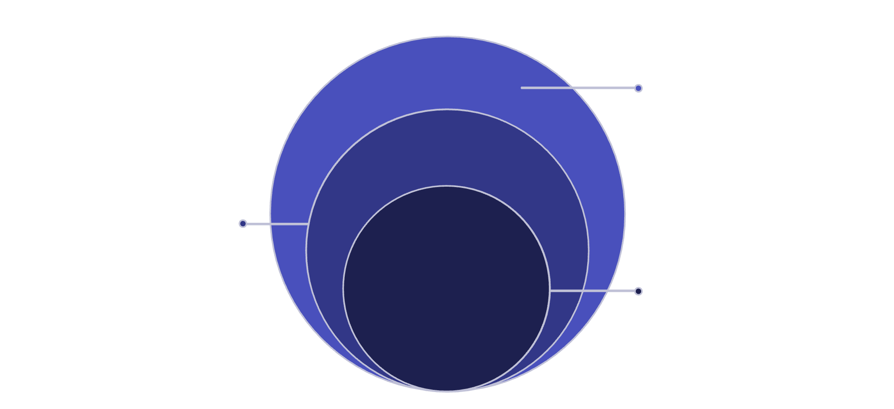

Ο Κόσμος ως Πλέγμα Συστημάτων
Κάθε σύστημα είναι μέρος ενός μεγαλύτερου - τα συστήματα ζουν μέσα σε άλλα συστήματα.
Nested Systems
Κοινότητα / Πόλη / Γη
Ενσωματωμένα, αλληλοσυνδεδεμένα συστήματα σε μεγαλύτερη κλίμακα
Το κύτταρο είναι σύστημα →
Ο οργανισμός είναι σύστημα κυττάρων →
Οργανισμός
Σύστημα πολλών κυττάρων
Η κοινότητα είναι σύστημα οργανισμών →
Κύτταρο
Η πόλη είναι σύστημα κοινοτήτων → …
Βασική μονάδα ζωής
Πού τελειώνει ένα σύστημα;

Slide 23



Αλληλεπιδράσεις Μεταξύ Κλιμάκων
Τα συστήματα δεν λειτουργούν απομονωμένα. Υπάρχει μια συνεχής ροή επίδρασης μεταξύ διαφορετικών κλιμάκων.
Υποσύστημα ➜ Υπερσύστηματα
Μακροσύστημα ➜ Τοπικό Σύστημα
Σχεδιασμός με Διασύνδεση
Αναγνωρίζουμε αυτές τις αμφίδρομες επιδράσεις. Κάθε τοπική παρέμβαση την εξετάζουμε στο πλαίσιο ενός ευρύτερου πολυεπίπεδου συστήματος.
Οι μικρές κλίμακες επηρεάζουν τις μεγάλες. (Π.χ. μια τοπική οικολογική αλλαγή – ένα δάσος που καταστρέφεται – μπορεί να έχει περιφερειακές ή και παγκόσμιες επιπτώσεις.)
Μεγάλες κλίμακες επηρεάζουν τις μικρές. (Π.χ. μια εθνική πολιτική ή μια παγκόσμια κρίση μπορεί να μεταβάλει δραστικά τις συνθήκες σε μια πόλη ή κοινότητα.)

Slide 24

Τι είναι Οικοσύστημα;
Οργανισμοί + Περιβάλλον
Ανταλλαγές
Ροές ενέργειας, ύλης και πληροφορίας που διατηρούν τη ζωή
Ζωντανά όντα και το φυσικό τους περιβάλλον σε συνεχή αλληλεπίδραση
Δυναμική Ισορροπία
Διαρκής κίνηση και προσαρμογή - όχι στατική κατάσταση
Το οικοσύστημα δεν είναι σταθερό. Είναι μια διαρκής ροή.
💭 Αν αφαιρέσουμε ένα κομμάτι από ένα οικοσύστημα (π.χ. τα ψάρια από μια λίμνη), τι συμβαίνει στα υπόλοιπα;

Slide 25

Κοινωνο-Οικολογικά Συστήματα
Social-Ecological Systems (SES)
Στην κλασική σκέψη, η φύση και ο άνθρωπος αντιμετωπίζονταν ξεχωριστά.
Ο Άνθρωπος ως Μέρος
Κοινωνία & Φύση
Δεν είμαστε έξω από τη φύση - είμαστε μέσα της
Αλληλένδετα και αλληλοεξαρτώμενα συστήματα
Δεν Υπάρχει "Εκτός"
Κάθε σχεδιαστική επιλογή αλλάζει σχέσεις και ροές
Ένα προϊόν δεν είναι μόνο αντικείμενο - είναι πράξη οικολογικής συμμετοχής.

Slide 26
🧩 Mini Exercise: Αναγνώριση Συστήματος
1
2
3
Επιλέξτε ένα καθημερινό αντικείμενο
Εντοπίστε τα μέρη του συστήματος
Βρείτε τις αλληλεπιδράσεις
Οποιοδήποτε αντικείμενο γύρω σας ή κάτι που χρησιμοποιείτε καθημερινά.
Ποιες ροές το καθιστούν δυνατό; Ενέργεια, υλικά, εργασία;
Πώς επηρεάζει και επηρεάζεται από το περιβάλλον του;
Το αντικείμενο σαν "κόμβος σχέσεων".

Slide 27
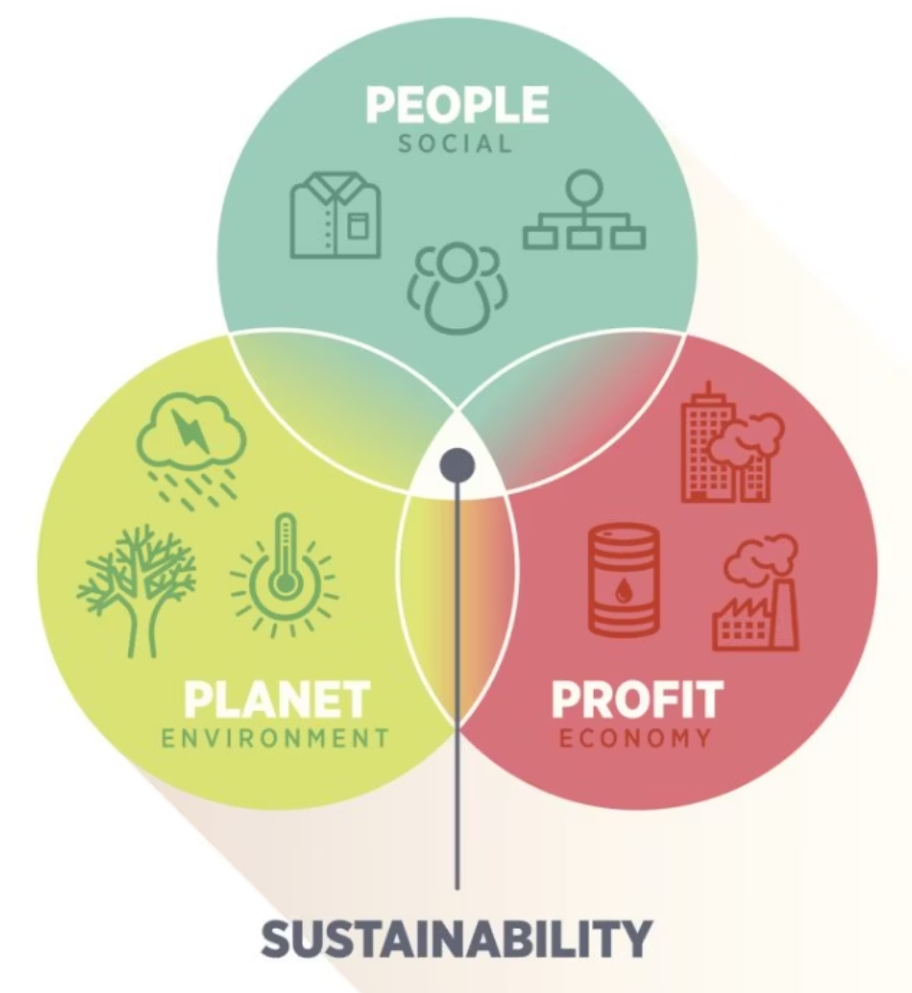
Τι είναι Βιωσιμότητα;
Η έννοια καθιερώθηκε επίσημα με την Έκθεση Brundtland του ΟΗΕ (1987).
"Να καλύπτουμε τις ανάγκες του παρόντος χωρίς να υπονομεύουμε τη δυνατότητα των μελλοντικών γενιών να καλύψουν τις δικές τους."
Η βιωσιμότητα είναι μια διαρκής πράξη εξισορρόπησης - όχι στατική συνθήκη.

Slide 28



Διαστάσεις της Βιωσιμότητας
Η βιώσιμη ανάπτυξη βασίζεται στην αρμονική συνύπαρξη τριών αλληλένδετων πυλώνων:
Περιβάλλον
Κοινωνία
Οικονομία
Προστασία οικοσυστημάτων & φυσικών πόρων, διατήρηση της φέρουσας ικανότητας του πλανήτη.
Ευημερία ανθρώπων, δίκαιη κατανομή πόρων & διαγενεακή δικαιοσύνη.
Μακροπρόθεσμη βιωσιμότητα παραγωγής/κατανάλωσης χωρίς εξάντληση πόρων.
Η βιώσιμη ανάπτυξη επιτυγχάνεται μόνο συνδυάζοντας αρμονικά και τους τρεις αυτούς πυλώνες, αναγνωρίζοντας την αλληλεξάρτησή τους.

Slide 29




Τα Όρια της Ανάπτυξης
Limits to Growth (1972)
Η ομάδα του MIT με τη Donella Meadows προσομοίωσε την παγκόσμια οικονομία ως σύστημα ροών (flows) και αποθεμάτων (stocks).
Πεπερασμένοι Πόροι
Η Γη έχει όρια στους διαθέσιμους πόρους
Υπερκατανάλωση
Όταν οι εκροές υπερβούν την ανανέωση
Overshoot & Collapse
"Αν αφήσεις ανοιχτή τη βρύση, κάποια στιγμή η μπανιέρα θα ξεχειλίσει. Το ίδιο συμβαίνει και με τους φυσικούς πόρους."
Προσωρινή επιτυχία → μακροπρόθεσμη αποτυχία

Slide 30
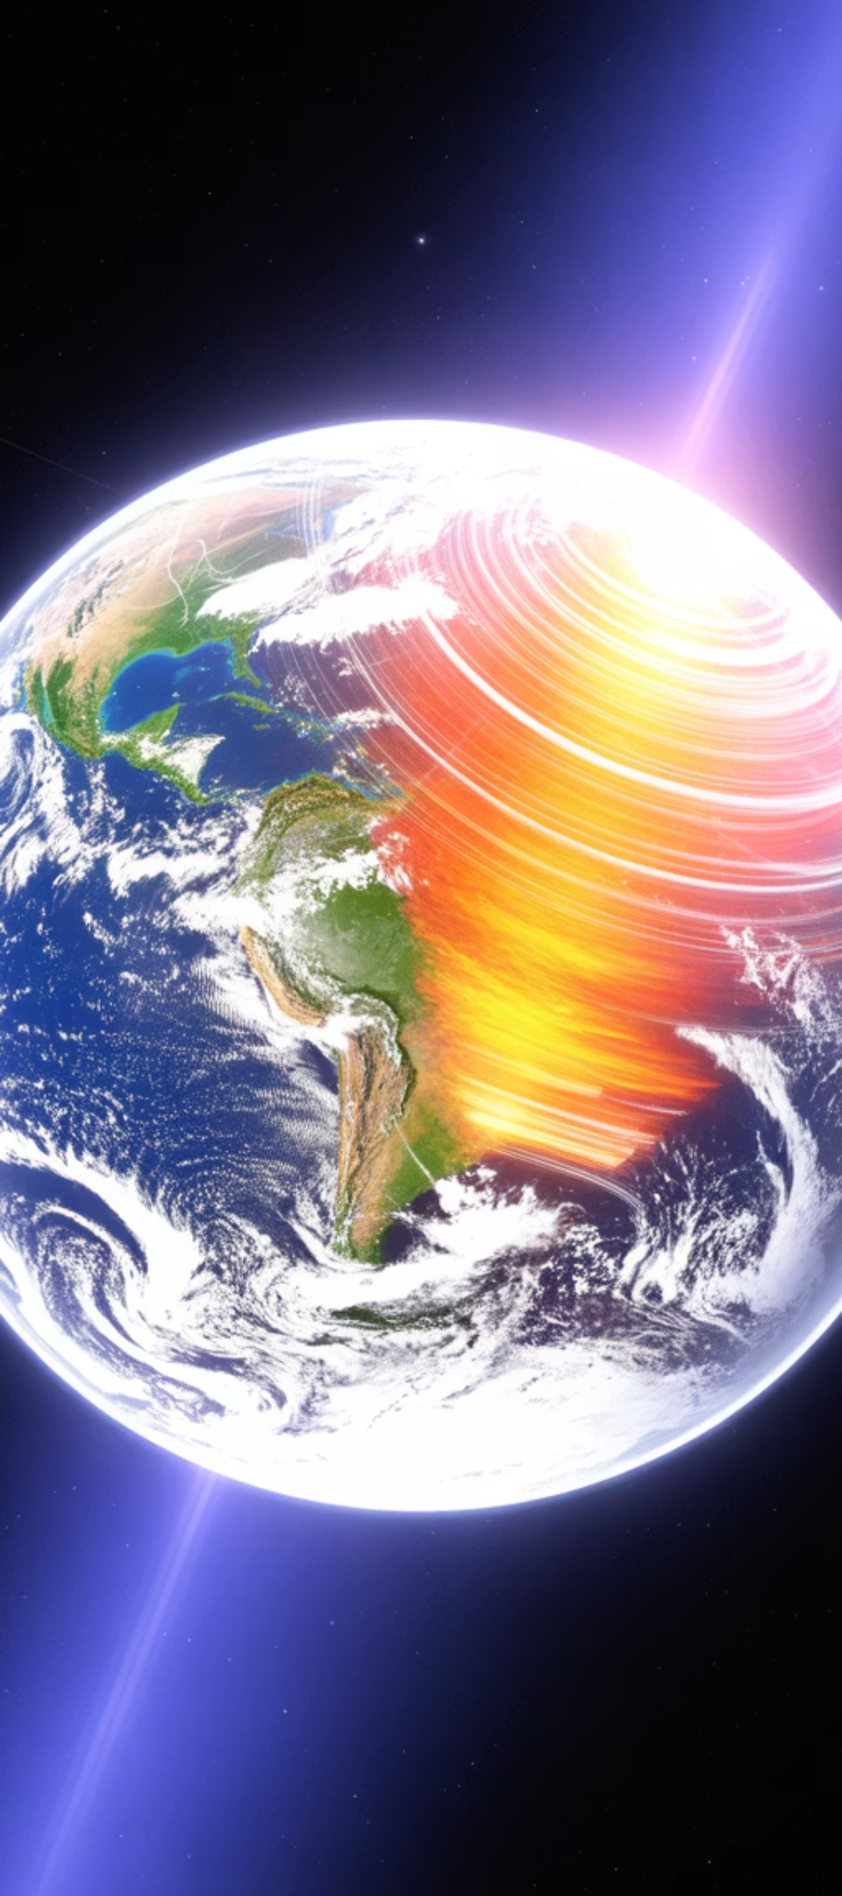
Η Φέρουσα Ικανότητα
Carrying Capacity
1.8
100%
Γαίες που χρειαζόμαστε
Φέρουσα Ικανότητα
Για να υποστηρίξουμε τον σημερινό τρόπο ζωής μας
Το μέγιστο βάρος που αντέχει ένα σύστημα
Κάθε οικοσύστημα έχει όρια. Η φέρουσα ικανότητα είναι το "μέγιστο βάρος" που μπορεί να αντέξει χωρίς να αλλοιωθεί η ισορροπία του.
Οικολογικό Αποτύπωμα
💭 Πόσο "χώρο" καταλαμβάνει το αντικείμενο που σχεδιάζετε;
Όταν τα ξεπερνάμε → overshoot

Slide 31
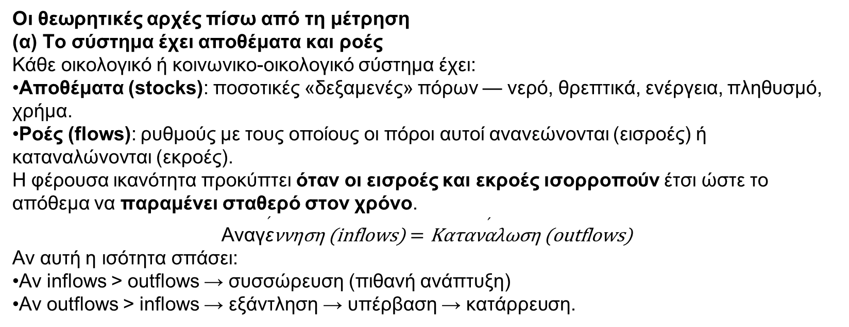
Η Φέρουσα Ικανότητα
Τι μετράμε όταν μιλάμε για «φέρουσα ικανότητα»
Η φέρουσα ικανότητα είναι θεμελιώδης έννοια στη συστημική οικολογία και χρησιμοποιείται για να εκτιμήσουμε τα όρια ενός συστήματος. Η ουσία της είναι μια ισορροπία μεταξύ:
της διαθέσιμης προσφοράς πόρων (supply) και
της ζήτησης/κατανάλωσης (demand) που προέρχεται από τους οργανισμούς ή τους ανθρώπους που ζουν μέσα στο σύστημα.
Οι θεωρητικές αρχές πίσω από τη μέτρηση
(α) Το σύστημα έχει αποθέματα και ροές
Κάθε οικολογικό ή κοινωνικο-οικολογικό σύστημα έχει:
Αποθέματα (stocks): ποσοτικές «δεξαμενές» πόρων — νερό, θρεπτικά, ενέργεια, πληθυσμό, χρήμα.
Ροές (flows): ρυθμούς με τους οποίους οι πόροι αυτοί ανανεώνονται (εισροές) ή καταναλώνονται (εκροές).
Η φέρουσα ικανότητα προκύπτει όταν οι εισροές και εκροές ισορροπούν έτσι ώστε το απόθεμα να παραμένει σταθερό στον χρόνο.
$$\text{Αναγ}\overset{ˊ}{\text{ε}}\text{ννηση}\text{ (}\text{inflows}\text{)}=\text{Καταν}\overset{ˊ}{\text{α}}\text{λωση}\text{ (}\text{outflows}\text{)}$$
Αν αυτή η ισότητα σπάσει:
Αν inflows > outflows → συσσώρευση (πιθανή ανάπτυξη)
Αν outflows > inflows → εξάντληση → υπέρβαση → κατάρρευση.

Slide 32
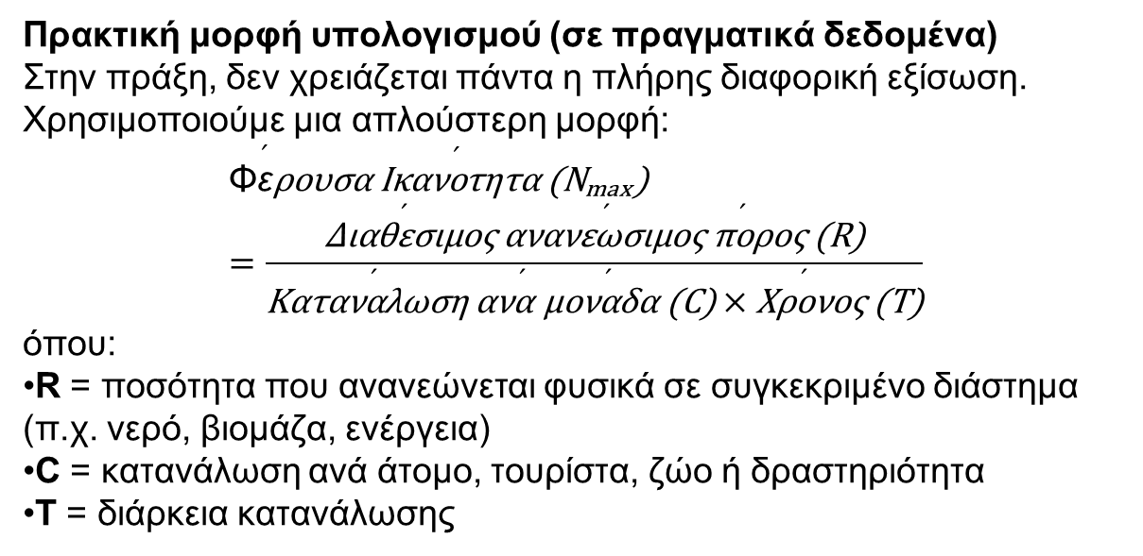
Η Φέρουσα Ικανότητα
Πρακτική μορφή υπολογισμού (σε πραγματικά δεδομένα)
Στην πράξη, δεν χρειάζεται πάντα η πλήρης διαφορική εξίσωση. Χρησιμοποιούμε μια απλούστερη μορφή:
$$\text{Φ}\overset{ˊ}{\text{ε}}\text{ρουσα} \text{Ικαν}\overset{ˊ}{\text{ο}}\text{τητα}\text{ (}\text{Ν}\text{ₘₐₓ)}=\frac{\text{Διαθ}\overset{ˊ}{\text{ε}}\text{σιμος} \text{ανανε}\overset{ˊ}{\text{ω}}\text{σιμος} \text{π}\overset{ˊ}{\text{ο}}\text{ρος}\text{ (}\text{R}\text{)}}{\text{Καταν}\overset{ˊ}{\text{α}}\text{λωση} \text{αν}\overset{ˊ}{\text{α}} \text{μον}\overset{ˊ}{\text{α}}\text{δα}\text{ (}\text{C}\text{)}×\text{Χρ}\overset{ˊ}{\text{ο}}\text{νος}\text{ (}\text{T}\text{)}}$$
όπου:
R = ποσότητα που ανανεώνεται φυσικά σε συγκεκριμένο διάστημα (π.χ. νερό, βιομάζα, ενέργεια)
C = κατανάλωση ανά άτομο, τουρίστα, ζώο ή δραστηριότητα
T = διάρκεια κατανάλωσης
Ερμηνεία του τύπου
Αν R αυξηθεί → αυξάνεται η φέρουσα ικανότητα
(π.χ. περισσότερες βροχοπτώσεις, ανακύκλωση, αποδοτικότερη χρήση)
Αν C ή T αυξηθούν → μειώνεται η φέρουσα ικανότητα
(π.χ. περισσότερη κατανάλωση ανά άτομο ή μεγαλύτερη τουριστική περίοδος)
Αν R < C×T×N → υπέρβαση (overshoot)
⇒ το σύστημα αρχίζει να καταναλώνει από τα αποθέματα του (stocks) ⇒ αργότερα, αυτά εξαντλούνται και το σύστημα «καταρρέει» (collapse).

Slide 33
Η Φέρουσα Ικανότητα
Τύπος | Μετρούμενος πόρος | Παράδειγμα δείκτη
Οικολογική | Βιομάζα, νερό, θρεπτικά | kg/ha/έτος, m³/έτος
Ενεργειακή | Ενέργεια/πληθυσμό | kWh/άτομο/έτος
Αστική | Υποδομές, γη, μεταφορική ικανότητα | κάτοικοι/km² ή επιβάτες/λεωφορείο
Τουριστική | Διαθέσιμοι φυσικοί/κοινωνικοί πόροι | τουρίστες/ημέρα ή ανά περιοχή
Κοινωνική | Πληθυσμιακή πυκνότητα vs ικανοποίηση κατοίκων | βαθμοί ικανοποίησης, δείκτης ανεκτικότητας

Slide 34
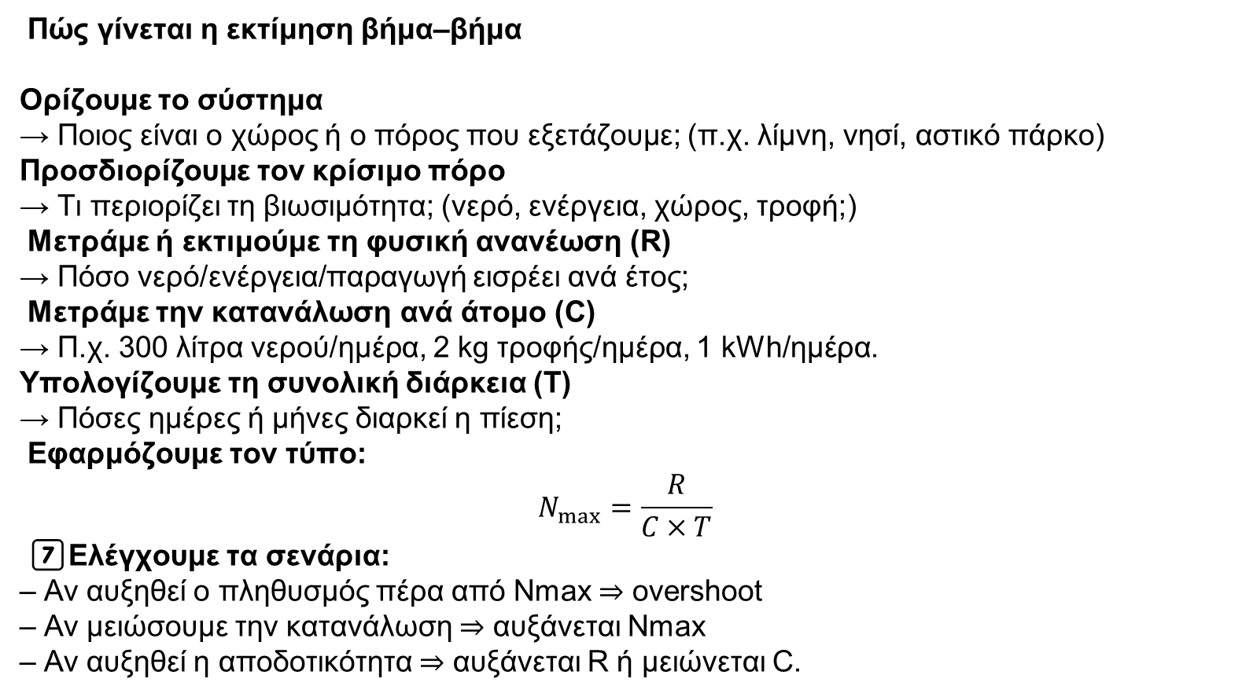
Η Φέρουσα Ικανότητα
Πώς γίνεται η εκτίμηση βήμα–βήμα
Ορίζουμε το σύστημα → Ποιος είναι ο χώρος ή ο πόρος που εξετάζουμε; (π.χ. λίμνη, νησί, αστικό πάρκο)
Προσδιορίζουμε τον κρίσιμο πόρο → Τι περιορίζει τη βιωσιμότητα; (νερό, ενέργεια, χώρος, τροφή;)
Μετράμε ή εκτιμούμε τη φυσική ανανέωση (R) → Πόσο νερό/ενέργεια/παραγωγή εισρέει ανά έτος;
Μετράμε την κατανάλωση ανά άτομο (C) → Π.χ. 300 λίτρα νερού/ημέρα, 2 kg τροφής/ημέρα, 1 kWh/ημέρα.
Υπολογίζουμε τη συνολική διάρκεια (T) → Πόσες ημέρες ή μήνες διαρκεί η πίεση;
Εφαρμόζουμε τον τύπο:
$$N_{max}=\frac{R}{C×T}$$
7️⃣ Ελέγχουμε τα σενάρια: – Αν αυξηθεί ο πληθυσμός πέρα από Nmax ⇒ overshoot – Αν μειώσουμε την κατανάλωση ⇒ αυξάνεται Nmax – Αν αυξηθεί η αποδοτικότητα ⇒ αυξάνεται R ή μειώνεται C.

Slide 35
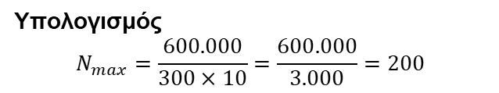
Η Φέρουσα Ικανότητα-Ασκηση
Ένα μικρό νησί του Αιγαίου δεν διαθέτει πηγαίο νερό και βασίζεται στη συλλογή βρόχινου νερού και στη μεταφορά με πλοία. Η τοπική αυτοδιοίκηση θέλει να υπολογίσει πόσους τουρίστες μπορεί να φιλοξενήσει με ασφάλεια κατά τη θερινή περίοδο χωρίς να εξαντληθούν τα αποθέματα.
Τα διαθέσιμα στοιχεία είναι:
Παράμετρος | Περιγραφή | Σύμβολο | Τιμή
Ετήσια διαθέσιμη ποσότητα νερού | Συνολικό ανανεώσιμο απόθεμα βρόχινου νερού στις δεξαμενές του νησιού | R | 600.000 λίτρα/έτος
Ημερήσια κατανάλωση ανά άτομο | Κατανάλωση για πόση, ντους, μαγείρεμα, καθαριότητα | C | 300 λίτρα/άτομο/ημέρα
Διάρκεια τουριστικής περιόδου | Περίοδος μέγιστης πίεσης στο σύστημα | T | 10 ημέρες
Τύπος φέρουσας ικανότητας
$$N_{max}=\frac{R}{C×T}$$
Υπολογισμός
$$N_{max}=\frac{600.000}{300×10}=\frac{600.000}{3.000}=200$$
Άρα, το νησί μπορεί να φιλοξενήσει έως 200 τουρίστες για 10 ημέρες, χωρίς να ξεπεράσει τη φέρουσα ικανότητά του σε νερό.

Slide 36
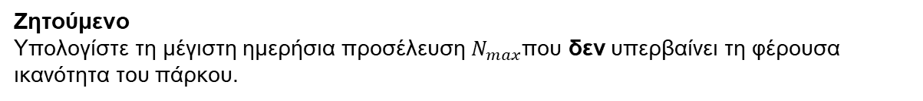
Η Φέρουσα Ικανότητα-Ασκηση
Να εκτιμήσουμε πόσους επισκέπτες μπορεί να δεχτεί ένα δημοτικό πάρκο σε μια ημέρα χωρίς να ξεπεράσει τη φέρουσα ικανότητά του ως προς τη διαχείριση απορριμμάτων.
Παράμετρος | Περιγραφή | Σύμβολο | Τιμή
Ημερήσια δυνατότητα καθαρισμού | Μέγιστη ποσότητα απορριμμάτων που μπορούν να συλλεχθούν/μεταφερθούν ανά ημέρα | (R) | 600 kg/ημέρα
Απόβλητα ανά επισκέπτη | Μέσο βάρος απορριμμάτων που παράγει ένας επισκέπτης (συσκευασίες, καφέ κ.λπ.) | (C) | 0,20 kg/άτομο/ημέρα
Διάρκεια εκδήλωσης | Χρόνος πίεσης (μία ημερίδα–φεστιβάλ) | (T) | 1 ημέρα
Ζητούμενο
Υπολογίστε τη μέγιστη ημερήσια προσέλευση $N_{max}$που δεν υπερβαίνει τη φέρουσα ικανότητα του πάρκου.

Slide 37
Σενάρια Μεταβολής της Φέρουσας Ικανότητας”-Ασκηση
Φανταστείτε ότι είστε ομάδα σχεδιαστών υπεύθυνη για τη βιώσιμη λειτουργία ενός δημόσιου πάρκου, ενός νησιού, ή μιας γειτονιάς. Το σύστημα σας έχει συγκεκριμένη φέρουσα ικανότητα (ως προς νερό, ενέργεια, απορρίμματα, χώρο, ή κοινωνική ανεκτικότητα). Η αποστολή σας είναι να σχεδιάσετε σενάρια που αυξάνουν ή σταθεροποιούν αυτή τη φέρουσα ικανότητα χωρίς να προκαλούν υπέρβαση (overshoot).
Πλαίσιο συστήματος
Σύστημα: Δημοτικό πάρκο σε πυκνοκατοικημένη περιοχή.
Κρίσιμος πόρος: Δυνατότητα καθαριότητας – δηλαδή η ικανότητα του πάρκου να απορροφά καθημερινά επισκέπτες χωρίς να υποβαθμίζεται (απορρίμματα, φθορές, θόρυβος).
Στόχος: Να αυξηθεί η φέρουσα ικανότητα (σε αριθμό επισκεπτών/ημέρα) χωρίς να αυξηθεί το περιβαλλοντικό φορτίο ή η κοινωνική ενόχληση.
Παράμετρος | Σχεδιαστική Παρέμβαση | Αναμενόμενη Επίδραση στη Φέρουσα Ικανότητα
R — Προσφορά / Ικανότητα Υποστήριξης | 🔹 Εγκατάσταση “έξυπνων κάδων” που συμπιέζουν απορρίμματα και ειδοποιούν όταν γεμίσουν.🔹 Συνεργασία με κοινωνική επιχείρηση για τακτικό καθαρισμό και ανακύκλωση. | Αυξάνεται η διαχειριστική χωρητικότητα του πάρκου κατά ~40%.Περισσότεροι επισκέπτες χωρίς υπέρβαση του R.
C — Κατανάλωση / Απόβλητα ανά άτομο | 🔹 Εισαγωγή προγράμματος “Bring your own cup/bottle”.🔹 Αντικατάσταση πλαστικών προϊόντων με επαναχρησιμοποιούμενα. | Μείωση του όγκου απορριμμάτων ανά επισκέπτη κατά ~30%.Το C μειώνεται, άρα αυξάνεται το (N_{max}).
T — Διάρκεια Πίεσης / Ροή Χρήσης | 🔹 Ψηφιακή εφαρμογή για προγραμματισμό επισκέψεων (time slots) σε περιόδους αιχμής.🔹 Οργάνωση εκδηλώσεων σε εναλλασσόμενες ημέρες και ώρες. | Η πίεση κατανέμεται ομοιόμορφα στον χρόνο — αποφυγή αιχμών κατανάλωσης.Αυξάνεται η ανθεκτικότητα του συστήματος.

Slide 38
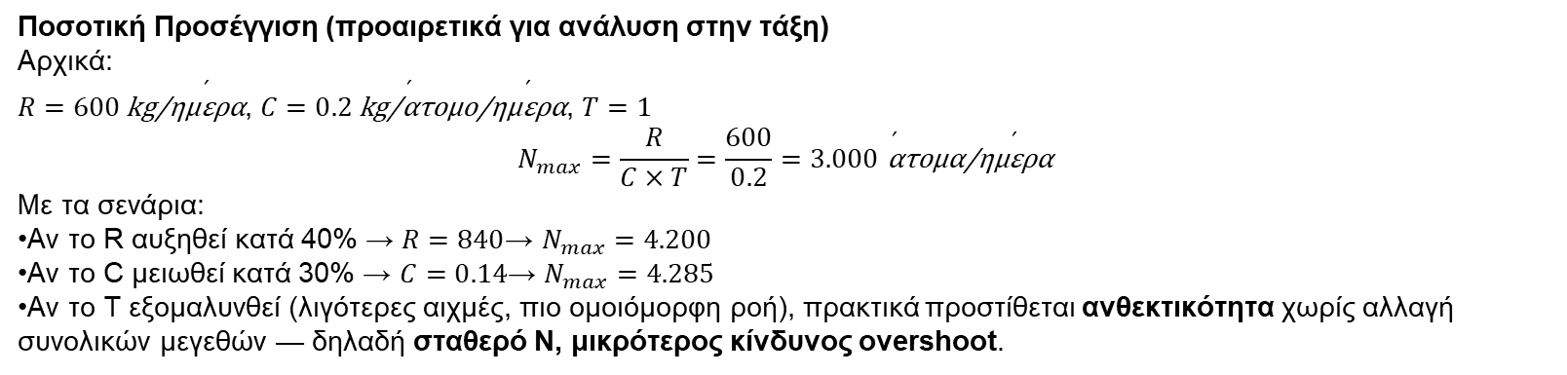
Η Φέρουσα Ικανότητα-Ασκηση
Ποσοτική Προσέγγιση (προαιρετικά για ανάλυση στην τάξη)
Αρχικά: $R=600 \text{kg}\text{/}\text{ημ}\overset{ˊ}{\text{ε}}\text{ρα}$, $C=0.2 \text{kg}\text{/}\overset{ˊ}{\text{α}}\text{τομο}\text{/}\text{ημ}\overset{ˊ}{\text{ε}}\text{ρα}$, $T=1$
$$N_{max}=\frac{R}{C×T}=\frac{600}{0.2}=3.000 \overset{ˊ}{\text{α}}\text{τομα}\text{/}\text{ημ}\overset{ˊ}{\text{ε}}\text{ρα}$$
Με τα σενάρια:
Αν το R αυξηθεί κατά 40% → $R=840$→ $N_{max}=4.200$
Αν το C μειωθεί κατά 30% → $C=0.14$→ $N_{max}=4.285$
Αν το T εξομαλυνθεί (λιγότερες αιχμές, πιο ομοιόμορφη ροή), πρακτικά προστίθεται ανθεκτικότητα χωρίς αλλαγή συνολικών μεγεθών — δηλαδή σταθερό N, μικρότερος κίνδυνος overshoot.

Slide 39
Σενάρια Μεταβολής της Φέρουσας Ικανότητας”-Ασκηση
Να δημιουργήσετε, να υπολογίσετε και να ερμηνεύσετε 3–4 ρεαλιστικά σενάρια μεταβολής της φέρουσας ικανότητας ενός συστήματος (π.χ. πάρκου, νησιού, κτιρίου, πανεπιστημίου). Να κατανοήσετε ποιοι παράγοντες (R, C, T) επηρεάζουν περισσότερο τη βιωσιμότητα και πώς ο σχεδιασμός μπορεί να τους τροποποιήσει.
Δομή της άσκησης
Ξεκινήστε με ένα βασικό σύστημα (π.χ. πάρκο, μικρό νησί, αστικό κτίριο ή πανεπιστημιακό campus).
Ορίστε τον πόρο που σας ενδιαφέρει:
Νερό 💧
Ενέργεια ⚡
Απορρίμματα 🚮
Δημόσιος χώρος / χωρητικότητα 👥
Δώστε μια βασική τιμή αναφοράς: για R, C, T
Δημιουργήστε Σενάρια Μεταβολής
Σκεφτείτε τουλάχιστον 3 σενάρια στα οποία αλλάζει μία ή περισσότερες μεταβλητές (R, C, T). Κάθε σενάριο πρέπει να έχει:
μια αλλαγή δεδομένων (π.χ. αύξηση R κατά 20%),
έναν υπολογισμό της νέας φέρουσας ικανότητας,
και μια ερμηνεία για το τι σημαίνει αυτό σχεδιαστικά.

Slide 40
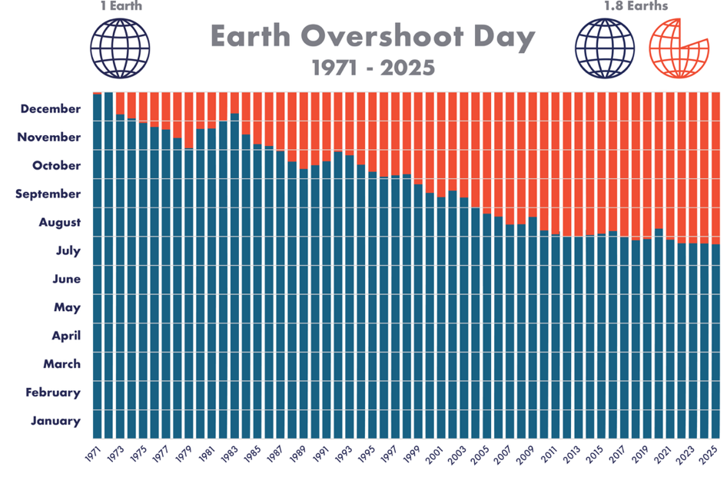
Earth Overshoot Day – Όρια του Συστήματος
Το Earth Overshoot Day σηματοδοτεί την ημέρα που η ανθρωπότητα έχει καταναλώσει όλους τους οικολογικούς πόρους που μπορεί να ανανεώσει η Γη σε ένα δεδομένο έτος.
Το 2025, η «Μέρα Υπέρβασης» πέφτει στις 24 Ιουλίου – δηλαδή μέσα σε περίπου 7 μήνες έχουμε καταναλώσει τους πόρους όλου του έτους.
Οικολογικό Έλλειμμα
Σήμερα ο μέσος άνθρωπος απαιτεί τους πόρους ~1.8 πλανητών Γη κάθε χρόνο – υπερβαίνουμε κατά ~80% τη φέρουσα ικανότητα της Γης.
Μήνυμα
Η συνεχής υπέρβαση προειδοποιεί ότι ένα σύστημα δεν μπορεί να λειτουργεί έτσι επ’ αόριστον – αργά ή γρήγορα οδηγείται σε κατάρρευση.

Slide 41
Παράδειγμα Κατάρρευσης
Η Αλιεία του μπακαλιάρου στο Newfoundland (1992)
Στον Καναδά, το 1992, τα αποθέματα μπακαλιάρου εξαφανίστηκαν - παρά τη "βιώσιμη" διαχείριση.
1
2
3
4
Υπεραποδοτικότητα
Αγνόηση Feedbacks
Οικολογική Κατάρρευση
Κοινωνική Κρίση
Επιδίωξη μέγιστης απόδοσης
Δεν λήφθηκαν υπόψη τα οικολογικά σήματα
Εξαφάνιση των αποθεμάτων ψαριών
30.000 άνθρωποι έχασαν τη δουλειά τους
Αποδοτικότητα ≠ Ανθεκτικότητα
Η επιδίωξη της βέλτιστης απόδοσης κατέστρεψε την ίδια τη βάση παραγωγής. Ένα "τέλεια σχεδιασμένο" σύστημα απέτυχε επειδή δεν έλαβε υπόψη του τα οικολογικά feedbacks.

Slide 42




Η "Τραγωδία των Κοινών"
Tragedy of the Commons
Η θεωρία περιγράφει μια κατάσταση όπου άτομα, ενεργώντας ανεξάρτητα και ορθολογικά σύμφωνα με το προσωπικό τους συμφέρον, εξαντλούν έναν κοινό πόρο, ακόμα κι αν γνωρίζουν ότι αυτό δεν είναι προς το μακροπρόθεσμο συμφέρον κανενός.
Δίλημμα Κοινόχρηστων Πόρων
Ατομικό Όφελος vs. Συλλογικό Κόστος
Παραδείγματα
Όταν ένας πόρος ανήκει σε όλους, κανείς δεν έχει αποκλειστική ευθύνη, οδηγώντας σε κίνητρο υπερεκμετάλλευσης.
Κάθε χρήστης κερδίζει βραχυπρόθεσμα, αλλά μακροπρόθεσμα όλοι ζημιώνονται καθώς ο πόρος εξαντλείται.
Υπεραλίευση (όπως στον Newfoundland), υπερβόσκηση, ρύπανση της ατμόσφαιρας ή των υδάτων (ως "ελεύθεροι αποδέκτες αποβλήτων").
Σχεδιαστική Αντιμετώπιση
Συνεργατική διαχείριση, κανόνες & όρια χρήσης και ενδυνάμωση της συνείδησης του κοινού καλού.
Η συνεργασία και η ενσυναίσθηση είναι κρίσιμες για τη διαφύλαξη των κοινόχρηστων αγαθών.

Slide 43
Τι μπορούν να κάνουν οι Σχεδιαστές απέναντι στην Υπέρβαση
(7 επίπεδα δράσης για έναν κόσμο εντός ορίων)
Να Μαθαίνουν να «Βλέπουν» τα Συστήματα
Ο σχεδιαστής του μέλλοντος δεν αρκεί να κατανοεί το προϊόν ή την εμπειρία. Πρέπει να βλέπει το σύστημα πίσω από αυτά:
Τι πόρους απαιτεί;
Ποιες ροές ενεργοποιεί;
Ποιες σχέσεις ενισχύει ή αποδυναμώνει; Από το αντικείμενο, στο οικοσύστημα.
Να Μεταφράζουν τα Feedbacks σε Εμπειρία
Οι σχεδιαστές μπορούν να κάνουν ορατό το αόρατο.Να μετατρέψουν τα δεδομένα και τις επιπτώσεις σε κατανοητές εμπειρίες που κινητοποιούν συνείδηση και δράση.
🎛️ Παραδείγματα:
Ένα app που δείχνει κατανάλωση σε πραγματικό χρόνο.
Ένας δημόσιος χώρος που “μιλά” για τη χρήση ενέργειας.
Μια βιτρίνα που αφηγείται τη διαδρομή των υλικών της.
Ο σχεδιαστής γίνεται μεταφραστής των συστημικών σημάτων.
Να Σχεδιάζουν Εντός των Ορίων
Η φέρουσα ικανότητα του πλανήτη δεν είναι περιορισμός· είναι πλαίσιο δημιουργικότητας.
Ο σχεδιασμός οφείλει να ρωτά:
Μπορεί αυτό το προϊόν, ο χώρος ή η υπηρεσία να υπάρχει χωρίς να εξαντλεί;
Μπορούμε να επαναχρησιμοποιήσουμε, να μοιραστούμε, να μειώσουμε;
Αν η παραγωγικότητα του 20ού αιώνα βασίστηκε στο “περισσότερο”, η ανθεκτικότητα του 21ου θα βασιστεί στο αρκετό.
Να Καλλιεργούν Συλλογική Ανθεκτικότητα
Η ανθεκτικότητα δεν είναι μόνο τεχνική ικανότητα — είναι κοινωνική δομή. Οι σχεδιαστές μπορούν να δημιουργούν πλαίσια συμμετοχής, φροντίδας και κοινής ευθύνης.
🌍 Παραδείγματα:
Community labs: πολίτες συν-σχεδιάζουν λύσεις για τοπικά προβλήματα.
Repair cafés: κοινότητες επισκευής αντικειμένων.
Αστικοί κήποι: χώροι που παράγουν τροφή και σχέσεις.
Ο σχεδιασμός, έτσι, ενδυναμώνει τις κοινότητες και αυξάνει τη συνοχή.
Να Επανανοηματοδοτούν την Πρόοδο
Η πρόοδος δεν είναι πια “περισσότερο και γρηγορότερα”.. Η πραγματική καινοτομία είναι η αρμονία.Ο σχεδιασμός μπορεί να δείξει ότι η ευημερία δεν εξαρτάται από την κατανάλωση, αλλά από την ποιότητα των σχέσεων —με τη φύση, με τους άλλους, με τον χρόνο.
Να κάνει ελκυστική τη λιτότητα,και επιθυμητή την ισορροπία.
Να Ενισχύουν την Κυκλικότητα και τη Μακροζωία
Η υπέρβαση είναι η ταχύτητα με την οποία εξαντλούμε. Η λύση είναι να επιβραδύνουμε.
Προϊόντα που διαρκούν και επισκευάζονται.
Υλικά που επιστρέφουν σε κύκλο.
Συστήματα που ανανεώνονται αντί να εξαντλούνται.
Ο σχεδιασμός είναι οικολογικός χρόνος: κάθε επιδιόρθωση είναι πράξη ανθεκτικότητας.
Να Σχεδιάζουν με Ταπεινότητα
Ο άνθρωπος δεν ελέγχει τη φύση — είναι μέρος της.Ο σχεδιαστής του μέλλοντος δεν είναι “μηχανικός της λύσης”,είναι κηπουρός των συστημάτων.
Παρατηρεί, κατανοεί, παρεμβαίνει με φειδώ, και αφήνει τη ζωή να συνεργαστεί με τον χρόνο.Η ταπεινότητα είναι τεχνολογία επιβίωσης.

Slide 44
🌱 Mini Exercise – Σχεδιάζοντας για Βιωσιμότητα
1
2
3
Επιλέξτε ένα Μη Βιώσιμο Προϊόν/Σύστημα
Αναγνώριση του Προβλήματος
Πρόταση Σχεδιαστικής Λύσης
Κάθε ομάδα επιλέγει ένα καθημερινό προϊόν ή σύστημα που θεωρεί μη βιώσιμο (π.χ. πλαστικές συσκευασίες μιας χρήσης, κυκλοφοριακό σε πόλη, fast fashion).
Συζητήστε τι το καθιστά μη βιώσιμο – ποιοι πόροι υπερκαταναλώνονται ή ποια απόβλητα παράγονται ανεξέλεγκτα; Υπερβαίνει κάποιο όριο το σύστημα αυτό;
Σκεφτείτε μια αλλαγή στον σχεδιασμό που θα έκανε το προϊόν/σύστημα πιο βιώσιμο (π.χ. διαφορετικό υλικό, κυκλικό μοντέλο “επιστροφής & επανάχρησης”, βελτίωση ενεργειακής απόδοσης, αλλαγή business model).
Στόχος: Να συνδέσετε τη θεωρία με την πράξη – να δείτε πώς σχεδιαστικές αποφάσεις μπορούν να μειώσουν την υπέρβαση πόρων και να παρατείνουν τον κύκλο ζωής ενός συστήματος.

Slide 45
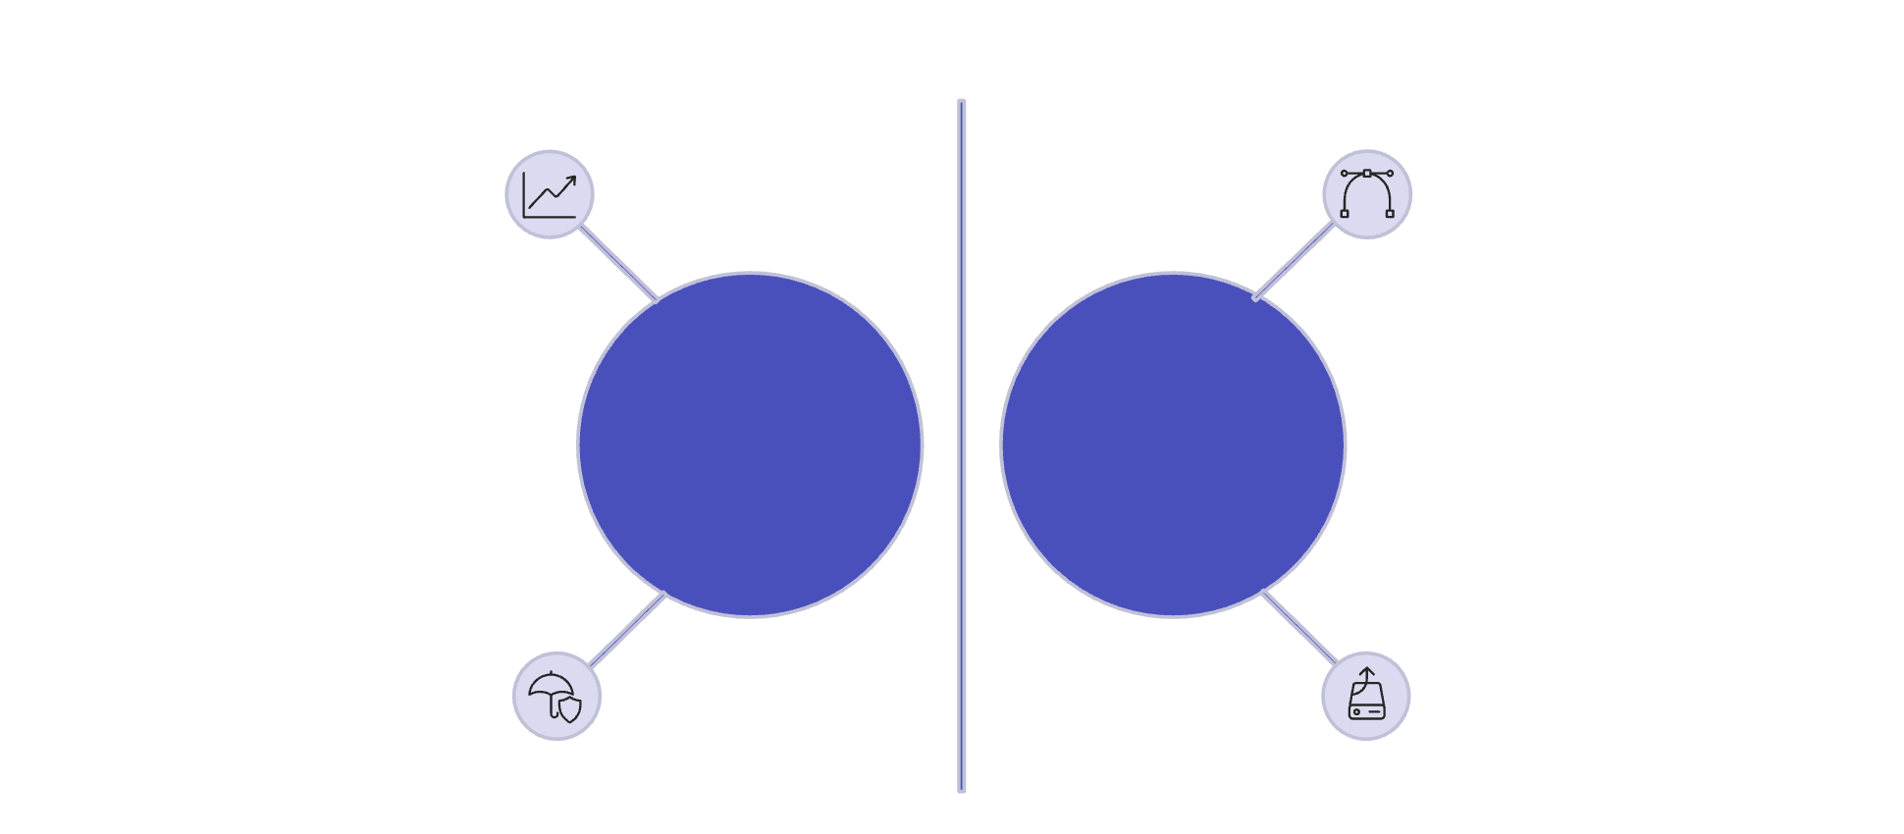





Από την Αποδοτικότητα στην Ανθεκτικότητα
Efficiency
Ευθείες γραμμές
Ευέλικτες καμπύλες
Resilience
Βελτιστοποίηση πόρων
Ικανότητα προσαρμογής
Αφαίρεση εφεδρειών
Αποδοτικό
Ανθεκτικό
Διατήρηση ποικιλίας
Γρήγορη, αλλά εύθραυστη
Μάθηση από αλλαγές
Αποτυγχάνει σε κρίσεις
Χωρίς εφεδρείες
Με διαδρομές εφεδρείας
Επιβίωση σε κρίσεις
Το παράδοξο της αποδοτικότητας: Όσο πιο αποδοτικό γίνεται ένα σύστημα, τόσο πιο ευάλωτο γίνεται στις διαταραχές.
💭 Ποιο σύστημα θα επιβιώσει σε κρίση - το πιο γρήγορο ή το πιο ευέλικτο;

Slide 46
Όταν η Υπερ-Αποδοτικότητα Φέρνει Ευθραυστότητα
1
2
3
Just-in-Time Παραγωγή
Μονοκαλλιέργεια στη Γεωργία
Μονοπώλιο Πόρων
Μηδενικά αποθέματα για μέγιστη απόδοση. Μια μικρή διαταραχή αρκεί για να σταματήσει εντελώς η αλυσίδα εφοδιασμού.
Μια πόλη που υδροδοτείται από μία μόνο πηγή νερού. Αποδοτική, αλλά σε περίοδο ξηρασίας ή βλάβης δεν υπάρχει εναλλακτική λύση.
Υψηλή απόδοση σε κανονικές συνθήκες. Ένα νέο παράσιτο ή ασθένεια μπορεί να καταστρέψει ολόκληρη τη σοδειά, λόγω έλλειψης ποικιλίας.
Κοινό Μοτίβο: Η βέλτιστη απόδοση σήμερα μπορεί να σημαίνει μηδενική εφεδρεία για το αύριο – έτσι ακόμα και ένα μικρό σοκ γίνεται καταστροφικό.

Slide 47
Θέμα: Εντοπισμός ενός υπερ-αποδοτικού συστήματος στην πόλη και ανασχεδιασμός του για ανθεκτικότητα
1. Επιλογή Συστήματος
Σύστημα: Κεντρική λεωφορειακή γραμμή σε μεγάλη πόλη (π.χ. Αθήνα: Λεωφορείο Α2 – Ακαδημία–Βούλα).
2. Ποια είναι η “ευθεία γραμμή”;
Η συγκεκριμένη γραμμή είναι ο βασικός άξονας σύνδεσης κέντρου–νότιων προαστίων. Καθημερινά χιλιάδες χρήστες εξαρτώνται αποκλειστικά από αυτήν.
👉 Μία μόνη διαδρομή → μία μόνη εξυπηρέτηση → ένα σημείο εξάρτησης. Αν σταματήσει, δεν υπάρχει εναλλακτική με αντίστοιχη κάλυψη.
3. Ποιες εφεδρείες έχουν αφαιρεθεί;
Δεν υπάρχει δεύτερη γραμμή με παραπλήσια διαδρομή.
Τα δρομολόγια δεν έχουν εφεδρικά οχήματα σε περίπτωση βλάβης.
Δεν υπάρχει εναλλακτικό μέσο (τραμ/μετρό) που να καλύπτει τον ίδιο άξονα.
Το σύστημα είναι αποδοτικό γιατί λειτουργεί με ελάχιστα μέσα → αλλά ευάλωτο.
4. Πού μπορεί να αποτύχει το σύστημα;
Σημεία αποτυχίας:
Βλάβη λεωφορείου → καθολική καθυστέρηση
Κυκλοφοριακή συμφόρηση → κατάρρευση ωραρίων
Απεργία οδηγών → πλήρης διακοπή
Ακραίο καιρικό φαινόμενο → ακινητοποίηση
Και όλα αυτά επηρεάζουν χιλιάδες ανθρώπους, διότι δεν υπάρχει δευτερεύον σύστημα.

Slide 48
5. Ποια κρίση θα το πλήξει περισσότερο;
Χιόνια ή βροχές → μεγάλες καθυστερήσεις
Ατύχημα στην κεντρική αρτηρία → μπλοκάρισμα όλης της γραμμής
Βλάβη πολλών οχημάτων (π.χ. heatwave) → αδυναμία εκτέλεσης δρομολογίων
6. Συνέπειες της αποτυχίας
Οι πολίτες δεν μπορούν να φτάσουν στη δουλειά τους.
Η πρόσβαση σε υπηρεσίες δυσκολεύει (σχολεία, νοσοκομεία).
Αυξάνεται η χρήσης ΙΧ → περισσότερη συμφόρηση → φαύλος κύκλος.
Το σύστημα είναι υπερ-αποδοτικό, αλλά εξαιρετικά εύθραυστο.
7. Προτάσεις Ανασχεδιασμού για Ανθεκτικότητα
Παρέμβαση 1: Δημιουργία παράλληλης γραμμής – “εναλλακτικού μονοπατιού”
Μία δεύτερη λεωφορειακή γραμμή που ακολουθεί παρόμοια διαδρομή αλλά με διαφορετικούς δρόμους, ώστε σε περίπτωση ατυχήματος/βλάβης/συμφόρησης η περιοχή να εξυπηρετείται.
Παρέμβαση 2: Συνδυασμός μεταφορών (multimodal resilience)
Ενίσχυση των υποδομών ποδηλάτου + σύνδεση με μετρό/τραμ. Αν “πέσει” το λεωφορείο, οι πολίτες διαθέτουν πραγματικές εναλλακτικές.

Slide 49
Θέμα: Εντοπισμός υπερ-αποδοτικού συστήματος στην πόλη και ανασχεδιασμός του
Επιλογή από τους φοιτητές (ένα από τα παρακάτω ή δικό τους):
Υδροδότηση γειτονιάς
Μοναδική είσοδος σε μεγάλο πάρκο ή χώρο
Αποκομιδή σκουπιδιών σε ένα μόνο δρομολόγιο
Μία μοναδική πλατφόρμα ψηφιακών ραντεβού
Ένας κεντρικός δρόμος που συνδέει ολόκληρη περιοχή
Μία γραμμή ηλεκτροδότησης σε νησί ή προάστιο
Ένας μόνο πάροχος/μονοπώλιο (νερό/ρεύμα/θέρμανση)
Οι φοιτητές καλούνται να απαντήσουν:
1. Ποιο σύστημα επέλεξες;
2. Ποια είναι η “ευθεία γραμμή” του;
3. Τι εφεδρείες έχουν αφαιρεθεί;
4. Πού μπορεί να αποτύχει;
5. Ποιες κρίσεις το απειλούν;
6. Ποιες είναι οι συνέπειες;
7. Πρότεινε δύο συγκεκριμένες παρεμβάσεις για ανθεκτικότητα.

Slide 50

Τι είναι Ανθεκτικότητα;
Resilience
"The capacity of a system to absorb disturbance and still retain its basic structure and function."
— Walker & Salt, Resilience Thinking
Απορρόφηση (Absorb)
Προσαρμογή (Adapt)
Μεταμόρφωση (Transform)
Το σύστημα δέχεται τη διαταραχή
Αλλάζει για να επιβιώσει
Εξελίσσεται διατηρώντας την ουσία του
Η ανθεκτικότητα είναι η "ελαστικότητα" των συστημάτων - δεν σημαίνει επιστροφή στην παλιά κατάσταση, αλλά ικανότητα συνέχισης της λειτουργίας μέσα στην αλλαγή.
💭 Μπορεί ένα προϊόν να έχει ανθεκτικότητα; Πώς;

Slide 51
Τύποι Ανθεκτικότητας
Διαφορετικοί τομείς ορίζουν την ανθεκτικότητα με διαφορετικούς τρόπους, αναδεικνύοντας διαφορετικές πτυχές της ικανότητας ενός συστήματος να αντιμετωπίζει τις διαταραχές.
Μηχανική Ανθεκτικότητα
Οικολογική Ανθεκτικότητα
Κοινωνικο-Οικολογική Ανθεκτικότητα
Επιστροφή στην αρχική, σταθερή κατάσταση μετά από μια διαταραχή. Εστιάζει στην αποδοτικότητα, τη σταθερότητα και τη γρήγορη ανάκαμψη.
Ικανότητα προσαρμογής και μετασχηματισμού, διατηρώντας τη βασική λειτουργία ακόμα και με αλλαγή της δομής ή της κατάστασης του συστήματος.
Συνεχής μάθηση, καινοτομία και ενεργός διαχείριση της αλλαγής. Επιδιώκει τη συνύπαρξη και αλληλεπίδραση ανθρώπινων και φυσικών συστημάτων.
Αυτές οι προσεγγίσεις δεν είναι ανταγωνιστικές, αλλά συμπληρωματικές, προσφέροντας ένα ολοκληρωμένο πλαίσιο για την κατανόηση της ανθεκτικότητας.

Slide 52
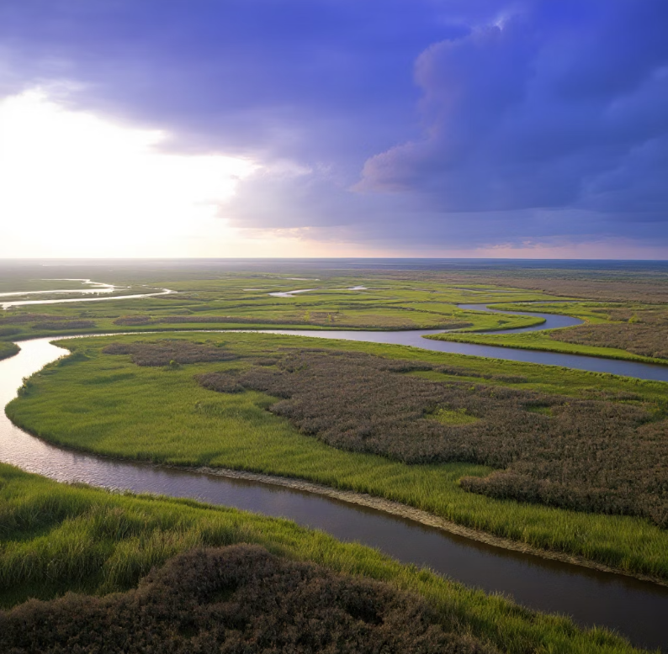
Παράδειγμα: The Everglades (Florida, USA)
Οι μηχανικοί προσπάθησαν να "βελτιώσουν" το Everglades με κανάλια και αντλίες για να ελέγξουν τη ροή του νερού.
Αποτέλεσμα: Η φυσική ροή καταστράφηκε, το οικοσύστημα κατέρρευσε.
"Οι άνθρωποι νόμιζαν ότι θα 'βελτιστοποιήσουν' τη ροή, και κατέστρεψαν την ισορροπία."
Ανθεκτικότητα δεν σημαίνει να "αντιστέκεσαι" στην αλλαγή - αλλά να μαθαίνεις να ρέεις μαζί της.
Διαχείριση Ελέγχου
Απώλεια Λειτουργίας
Συνειδητοποίηση
Νέα Προσέγγιση
Η φύση δεν υπακούει σε σχέδια
Συνεργασία αντί ελέγχου
Επιβολή σταθερού σχεδίου
Το οικοσύστημα αλλοιώθηκε

Slide 53
Αποκατάσταση των Everglades
Επαναφορά Ανθεκτικότητας
Comprehensive Everglades Restoration Plan (CERP)
Ξεκίνησε το 2000 ως ένα από τα μεγαλύτερα εγχειρήματα οικολογικής αποκατάστασης, με στόχο τη διάσωση των Everglades.
Επαναφορά Φυσικών Ροών
Κατεδάφιση φραγμάτων, αποκατάσταση φυσικών ροών νερού και δημιουργία τεχνητών υγροτόπων για φιλτράρισμα του νερού.
Μακροχρόνια Προσπάθεια & Πόροι
Απαιτήθηκαν δεκαετίες συνεχούς εργασίας, δισεκατομμύρια δολάρια και η συνεργασία επιστημόνων, μηχανικών και κοινοτήτων.
Το Δύσκολο Μάθημα
Είναι πολύ πιο δύσκολο και δαπανηρό να ξανακερδίσεις την ανθεκτικότητα που χάθηκε, παρά να τη διατηρήσεις εξαρχής.
Η υπεραποδοτικότητα που αποδυναμώνει τη φύση, πληρώνεται τελικά με τεράστιο κόστος αποκατάστασης.

Slide 54




Χαρακτηριστικά Ανθεκτικών Συστημάτων
Ποικιλομορφία & Πλεονασμοί (Diversity & Redundancy)
Πολλά διαφορετικά στοιχεία που μπορούν να κάνουν παρόμοιες δουλειές → αν πέσει ένα, αναλαμβάνει άλλο.
Εφεδρείες / Slack
Λίγο “περίσσευμα” σε πόρους, χρόνο, χωρητικότητα → δεν δουλεύουν όλα συνεχώς στο 100%.
Αποσύνδεση / Αρθρωτή Δόμηση (Modularity)
Το σύστημα είναι σπασμένο σε υπομονάδες → μια βλάβη μένει τοπική, δεν παρασύρει τα πάντα.
Αποκέντρωση (Decentralization)
Πολλοί κόμβοι αντί για ένα κέντρο → δεν υπάρχει μοναδικό “σημείο θανάτου”
Ευελιξία (Flexibility)
Δυνατότητα αλλαγής ρόλου ή τρόπου λειτουργίας ανάλογα με τις συνθήκες.
Όταν κάτι αποτύχει, το σύστημα δεν “σβήνει” απότομα, αλλά συνεχίζει με βασική λειτουργικότητα
Ομαλή Υποβάθμιση (Graceful Degradation)
Μηχανισμοί Ανατροφοδότησης (Feedbacks)
Αισθητήρες, δεδομένα, σήματα που ενημερώνουν έγκαιρα όταν κάτι πάει στραβά.
ΕπισκευασιμΔυνατότητα εύκολης επισκευής, αντικατάστασης εξαρτημάτων, αναβάθμισης → το σύστημα ανακάμπτει.
ότητα (Repairability)

Slide 55
1. Μπορεί ένα προϊόν να έχει ανθεκτικότητα; Και αν ναι, πώς;
Ένα προϊόν μπορεί να είναι ανθεκτικό όταν ενσωματώνει τις βασικές αρχές ανθεκτικότητας.Με απλά λόγια, όταν έχει τρόπους να συνεχίζει να λειτουργεί, ακόμη κι όταν κάτι πάει στραβά.
Πώς εφαρμόζονται οι αρχές της ανθεκτικότητας στα προϊόντα;
Ποικιλομορφία & Πλεονασμοί → Το προϊόν έχει περισσότερους από έναν τρόπους λειτουργίας Παράδειγμα: φακός που δουλεύει και με μπαταρίες και με USB φόρτιση.
Εφεδρείες / Slack → Δεν λειτουργεί συνεχώς στο όριο Παράδειγμα: παγούρι με λίγη παραπάνω χωρητικότητα ώστε να μην ξεχειλίζει/φθείρεται.
Αποσύνδεση / Modularity → Αν χαλάσει ένα κομμάτι, δεν χαλάει όλο Παράδειγμα: ράφι IKEA όπου κάθε μέρος αλλάζει ανεξάρτητα.
Αποκέντρωση → Το προϊόν δεν εξαρτάται από ένα μοναδικό κρίσιμο σημείο Παράδειγμα: ποδηλατικό φως με ανεξάρτητη μπροστινή και πίσω μονάδα.
Feedbacks → Το προϊόν “καταλαβαίνει” όταν υπάρχει πρόβλημα Παράδειγμα: βραστήρας που σβήνει μόνος του όταν βράσει το νερό.
Επισκευασιμότητα → Μπορεί να διορθωθεί, όχι να πεταχτεί Παράδειγμα: ηλεκτρική σκούπα με σακουλάκι που αλλάζει εύκολα.
Ευελιξία → Μπορεί να χρησιμοποιηθεί με διαφορετικούς τρόπους Παράδειγμα: αναδιπλούμενο τραπέζι που γίνεται μικρότερο ή μεγαλύτερο.
Ομαλή Υποβάθμιση → Όταν υπάρχει βλάβη, λειτουργεί “βασικά” Παράδειγμα: κινητό που σε low-power mode συνεχίζει να λειτουργεί αντί να κλείσει.

Slide 56
2. Μπορεί μια υπηρεσία να έχει ανθεκτικότητα; Και αν ναι, πώς; Οι υπηρεσίες μπορούν να είναι πολύ ανθεκτικές όταν έχουν εναλλακτικούς τρόπους λειτουργίας, περιθώρια, και διαδικασίες που τους επιτρέπουν να συνεχίζουν και σε κρίση.
Πώς εφαρμόζονται οι αρχές της ανθεκτικότητας στις υπηρεσίες;
Ποικιλομορφία & Πλεονασμοί → Η υπηρεσία παρέχεται από πολλαπλά κανάλια Παράδειγμα: καφετέρια που δέχεται μετρητά, κάρτα, Revolut.
Εφεδρείες / Slack → Κρατά μικρό “μαξιλάρι” πόρων Παράδειγμα: φαρμακείο με λίγο παραπάνω στοκ στα βασικά φάρμακα.
Αποσύνδεση / Modularity → Αν σταματήσει ένα μέρος, η υπηρεσία συνεχίζει Παράδειγμα: φούρνος όπου ο καφές και τα ψωμιά εξυπηρετούνται από διαφορετικό πάγκο.
Αποκέντρωση
→ Η υπηρεσία δεν εξαρτάται από ένα μόνο σημείο Παράδειγμα: αλυσίδα delivery με πολλά μικρά καταστήματα στη γειτονιά.
Feedbacks → Η υπηρεσία “βλέπει” πότε υπάρχει πρόβλημα Παράδειγμα: delivery app που ενημερώνει ότι οι παραγγελίες έχουν καθυστέρηση.
Επισκευασιμότητα / Recovery → Έχει τρόπους να επανέλθει γρήγορα Παράδειγμα: ηλεκτρονική πλατφόρμα που κρατά αυτόματα draft.
Ευελιξία → Αλλάζει τρόπο λειτουργίας όταν χρειάζεται Παράδειγμα: γυμναστήριο που προσφέρει δια ζώσης και online μαθήματα.
Ομαλή Υποβάθμιση → Σε κρίση δεν σταματά – περιορίζει λειτουργίες Παράδειγμα: λεωφορεία σε χιονοθύελλα που αραιώνουν δρομολόγια αλλά δεν κλείνουν.

Slide 57



🧩 Mini Exercise: Ανθεκτικότητα γύρω μας
Εντοπίστε
Αναλύστε
Συζητήστε
Διαλέξτε ένα προϊόν ή μία υπηρεσία που χρησιμοποιείτε συχνά.
Τι το κάνει ανθεκτικό; Ποικιλία; Ευελιξία; Ανατροφοδότηση;
Μοιραστείτε τα παραδείγματά σας με την ομάδα

Slide 58
🧩 Mini Exercise: Ανθεκτικότητα γύρω μας
Χαρακτηριστικό | Ερώτηση-οδηγός
Ποικιλία (Diversity) | Έχει διαφορετικά στοιχεία ή εναλλακτικούς τρόπους λειτουργίας;
Εφεδρείες(Redundancy) Modularity / Αποσύνδεση | Διαθέτει “περιθώρια ασφαλείας” ή εφεδρικούς μηχανισμούς; Τα μέρη της υπηρεσίας μπορούν να λειτουργούν ανεξάρτητα.
Ευελιξία (Flexibility) | Μπορεί να αλλάζει ρόλο ή μορφή όταν αλλάζουν οι συνθήκες;
Ανατροφοδότηση (Feedback) | Μαθαίνει ή προσαρμόζεται μέσα από εμπειρίες ή δεδομένα;
Αποκέντρωση (Decentralization) | Αν χαλάσει ένα μέρος, συνεχίζει να λειτουργεί το υπόλοιπο;
Επισκευασιμότητα / Recovery | Μπορεί να επανέλθει γρήγορα μετά από βλάβη.
Ομαλή Υποβάθμιση (Graceful Degradation) | Δεν “σβήνει” όταν υπάρχει πρόβλημα·;

Slide 59


Feedback Loops (Μηχανισμοί / Βρόχοι Ανατροφοδότησης)
Στη συστημική σκέψη, οι βρόχοι ανατροφοδότησης λειτουργούν σαν το νευρικό σύστημα ενός οργανισμού. Είναι οι μηχανισμοί μέσω των οποίων το σύστημα αντιλαμβάνεται τις συνέπειες των πράξεών του και προσαρμόζεται αναλόγως.
Θετικό Feedback
Αρνητικό Feedback
Ενισχύει και επιταχύνει μια διαδικασία. Παράδειγμα: η δημοτικότητα ενός προϊόντος φέρνει περισσότερες πωλήσεις που το κάνουν ακόμη πιο γνωστό.
Επιδιώκει ισορροπία και σταθεροποίηση. Παράδειγμα: ο θερμοστάτης που ενεργοποιεί ή σταματά το καλοριφέρ για να διατηρήσει σταθερή θερμοκρασία.
"Η συμπεριφορά ενός συστήματος εξαρτάται από την αλληλεπίδραση των δύο βρόχων ανατροφοδότησης. Όταν το θετικό κυριαρχεί, το σύστημα επιταχύνει. Όταν το αρνητικό υπερισχύει, επιβραδύνεται και σταθεροποιείται."
Ερώτηση προς στοχασμό: Ποιο feedback θα επιλέγατε αν σχεδιάζατε ένα κοινωνικό δίκτυο; Γιατί;

Slide 60




🧩 Mini Exercise: Σχεδιάστε την Ανατροφοδότηση
Σε αυτή την άσκηση, θα εφαρμόσετε τις αρχές των βρόχων ανατροφοδότησης για να ανασχεδιάσετε ένα σύστημα.
Επιλογή Συστήματος
Καταγραφή Βρόχων
Σε μικρές ομάδες, διαλέξτε ένα σύστημα γύρω σας – π.χ. το σύστημα ανακύκλωσης της πόλης, τις δημόσιες μεταφορές, μια online κοινότητα/πλατφόρμα.
Συζητήστε και εντοπίστε έναν θετικό και έναν αρνητικό βρόχο ανατροφοδότησης σε αυτό το σύστημα. Τι ενισχύει μια τάση (positive feedback) και τι τη σταθεροποιεί (negative feedback);
Ανασχεδιασμός για Βιωσιμότητα
Στόχος
Προτείνετε πώς θα τροποποιούσατε ή ενισχύατε αυτούς τους βρόχους, ώστε το σύστημα να γίνει πιο βιώσιμο ή ανθεκτικό. Ποιο feedback θα κάνατε ισχυρότερο ή ασθενέστερο;
Να συνειδητοποιήσουμε τη δύναμη της ανατροφοδότησης ως εργαλείο σχεδιασμού – πώς μικρές παρεμβάσεις στους βρόχους (π.χ. ένα κίνητρο ή ένας κανόνας) μπορούν να αλλάξουν δραστικά τη συμπεριφορά ενός συστήματος.

Slide 61
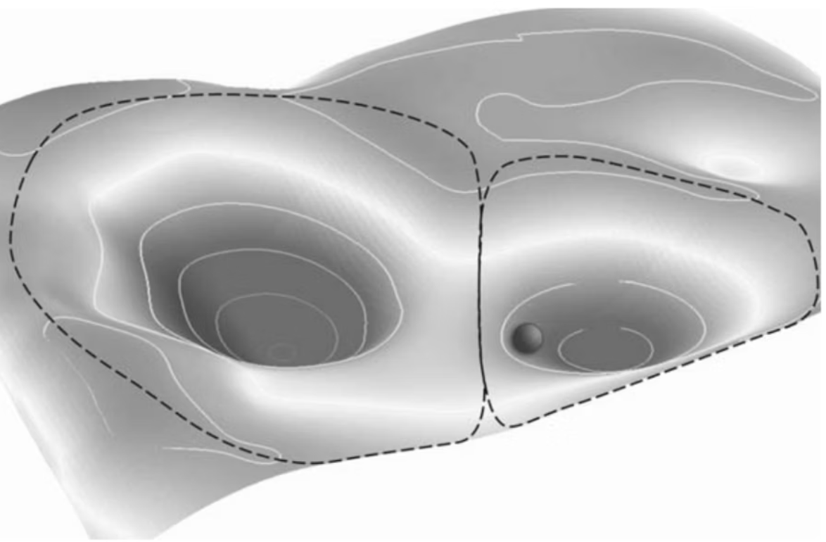
Σταθερότητα και Μεταβολή
Η Φύση της Ανθεκτικότητας
Η ανθεκτικότητα δεν είναι η ικανότητα να "αντιστέκεσαι" στην αλλαγή, αλλά να συνυπάρχεις με αυτήν. Στο μοντέλο "Ball-in-basin", η μπάλα αντιπροσωπεύει το σύστημα και η κοιλάδα το πλαίσιο σταθερότητας.
Μια ήπια διαταραχή κάνει τη μπάλα να ταλαντωθεί και να επιστρέψει
Μια μεγάλη διαταραχή μπορεί να την εκτινάξει έξω από την κοιλάδα
Όσο πιο βαθιά η κοιλάδα, τόσο πιο ανθεκτικό το σύστημα
Βασική Αρχή: Η σταθερότητα δεν είναι απουσία αλλαγής, αλλά ισορροπία μέσα στην αλλαγή.
"At the heart of resilience thinking is change." — Brian Walker

Slide 62








Ο Κύκλος Προσαρμογής (Adaptive Cycle)
Κάθε ζωντανό σύστημα, είτε φυσικό είτε κοινωνικό, περνά διαδοχικές φάσεις που σχηματίζουν έναν συνεχή κύκλο προσαρμογής και ανανέωσης.
Growth (r)
Conservation (K)
Φάση επέκτασης και καινοτομίας. Το σύστημα αναπτύσσεται γρήγορα και δοκιμάζει νέες μορφές.
Φάση σταθερότητας και συσσώρευσης πόρων. Το σύστημα γίνεται αποδοτικό αλλά άκαμπτο.
Reorganization (α)
Release (Ω)
Αναγέννηση και επανασχεδιασμός. Το σύστημα ξαναβρίσκει τη μορφή του με νέες δυνατότητες.
Κρίση που απελευθερώνει ενέργεια και δομές. Στιγμή διαταραχής και δημιουργικής καταστροφής.
Στη Φύση
Στην Οικονομία
Στο Design
Ένα δάσος που καίγεται και ξαναγεννιέται
Μια κρίση που οδηγεί σε αναδόμηση
Ένα project που αποτυγχάνει και επανασχεδιάζεται

Slide 63
Κατώφλια Αλλαγής (Thresholds)
Τι Είναι τα Κατώφλια;
Παράδειγμα: Η Καθαρή Λίμνη
Συνέπειες για το Design
Κάθε σύστημα έχει κρίσιμα όρια. Όταν τα ξεπεράσει, αλλάζει καθεστώς και δεν επιστρέφει εύκολα στην προηγούμενη κατάσταση.
Τα κατώφλια μας διδάσκουν ότι ο σχεδιασμός χρειάζεται πρόληψη, όχι μόνο επιδιόρθωση. Πρέπει να προβλέπουμε τα κρίσιμα σημεία.
Μια λίμνη που ξαφνικά δέχεται υπερβολικά θρεπτικά στοιχεία μπορεί να γίνει ευτροφική. Ακόμα κι αν σταματήσει η παρέμβαση, δεν επανέρχεται γιατί έχει αλλάξει η βιολογική ισορροπία.
Ερώτηση: Έχετε δει ποτέ ένα έργο ή οργανισμό να περνά ένα σημείο μη επιστροφής;

Slide 64
Mini Exercise: Εφαρμογή του Κύκλου Προσαρμογής στο Design
Ας εφαρμόσουμε τις αρχές του Κύκλου Προσαρμογής σε ένα πραγματικό σενάριο, για να κατανοήσουμε πώς οι φάσεις ανάπτυξης, διατήρησης, απελευθέρωσης και αναδιοργάνωσης εκδηλώνονται στα συστήματα που σχεδιάζουμε
Φάση Ω — Release (Κρίση, Κατάρρευση, Απελευθέρωση)
Η ομάδα αναρωτιέται:
Ποιο “σοκ” θα μπορούσε να τη ρίξει στη φάση Ω;
Πιθανά shocks:
Ένας μεγάλος ανταγωνιστής (Spotify, YouTube Music) προσφέρει την ίδια υπηρεσία δωρεάν.
Απότομη αλλαγή στους αλγόριθμους social media, κάνοντας δύσκολη την προώθηση.
Νομικό πλαίσιο για copyrights που αλλάζει ξαφνικά.
Αυτά θα:
μειώσουν χρήστες,
δημιουργήσουν έλλειμμα εσόδων,
προκαλέσουν “πάγωμα” ανάπτυξης.
👉 Η φάση Ω δεν είναι το τέλος — είναι απελευθέρωση πόρων και επαναπροσδιορισμός.
🎧 Παράδειγμα Project: Μια νέα εφαρμογή μουσικού streaming από startup
1. Επιλογή Project (Τι είναι το project;)
Η ομάδα επιλέγει την "MelodyNow", μια νεοσύστατη εφαρμογή stream μουσικής που στοχεύει σε νέους δημιουργούς, προσφέροντάς τους έσοδα και πρόσβαση σε κοινό χωρίς μεσάζοντες.
2. Χαρτογράφηση Φάσεων στον Adaptive Cycle
Η ομάδα εντοπίζει σε ποια φάση βρίσκεται η MelodyNow σήμερα και πώς φαίνονται τα στοιχεία κάθε φάσης:
🌱 Φάση r — Growth (Ανάπτυξη & Καινοτομία)
Το project βρίσκεται κυρίως εδώ.
Ενδείξεις:
Η ομάδα πειραματίζεται με νέες λειτουργίες (AI playlists, auto-tagging).
Τα πρώτα μικρά έσοδα εμφανίζονται.
Υπάρχει ενθουσιασμός, γοργές αποφάσεις, γρήγορη ανάπτυξη πρωτοτύπων.
Αναζητούνται επενδυτές.
Φάση α — Reorganization (Αναγέννηση & Επανασχεδιασμός)
Τι θα μπορούσε να γίνει σε φάση αναγέννησης;
Pivot στο μοντέλο: focus στους ανεξάρτητους δημιουργούς αντί για γενικό κοινό.
Νέες συνεργασίες με κουλτούρα community-based μοντέλων.
Νέα business model (π.χ. revenue sharing, in-app concerts).
👉 Από την “στάχτη” της κρίσης εμφανίζεται κάτι νέο, ευέλικτο & καινοτόμο.
Φάση K — Conservation (Ωρίμανση & Σταθερότητα)
Μερικά στοιχεία της MelodyNow πλησιάζουν στη φάση K:
Η πλατφόρμα αρχίζει να σταθεροποιεί τα features της.
Ο κώδικας γίνεται πιο πολύπλοκος και δύσκολος να αλλάξει.
Η επιχείρηση θέλει σταδιακά “σταθερό κύκλο εσόδων”.
Οι διαδικασίες γίνονται πιο άκαμπτες.
👉 Η φάση K φέρνει σταθερότητα αλλά μειώνει την προσαρμοστικότητα.
3. Κατώφλι & Διδάγματα για την MelodyNow
Ποιο είναι το πιθανό threshold για το project;
👉 Το σημείο όπου η εφαρμογή χάνει την κρίσιμη μάζα χρηστών (π.χ. κάτω από 20.000 monthly users). Κάτω από αυτό το όριο:
Αρχίζει ο κύκλος της αρνητικής ανατροφοδότησης:
λιγότεροι χρήστες → λιγότερο περιεχόμενο → ακόμη λιγότεροι χρήστες.
Οι δημιουργοί εγκαταλείπουν την πλατφόρμα.
Η κοινότητα χάνει συνοχή.
Δεν υπάρχει αρκετό feedback για βελτίωση.

Slide 65
Παράδειγμα Mini Exercise: Το Σύστημα Δημοτικής Συγκοινωνίας μιας Πόλης
Φάση Ω – Release (Κρίση ή Σπάσιμο)
Μπορεί να έχει ήδη συμβεί ή να πλησιάζει.
Πιθανά shocks / σημεία κρίσης:
Σημαντική αύξηση πληθυσμού → υπερφόρτωση των λεωφορείων.
Μείωση χρηματοδότησης → περικοπές δρομολογίων.
Βλάβες στον στόλο → μειωμένη αξιοπιστία.
Άνοδος καύσιμων → αύξηση εξόδων.
Εμφάνιση ανταγωνιστικών εφαρμογών (e-scooters, ride-sharing).
Συμπτώματα Ω:
Παράπονα πολιτών.
Χαμηλή χρήση → φαύλος κύκλος.
Το σύστημα “σπάει” λειτουργικά και κοινωνικά.
👉 Αυτή η φάση μοιάζει καταστροφική, αλλά απελευθερώνει χώρο για κάτι νέο.
Φάση α – Reorganization (Αναγέννηση & Επανασχεδιασμός)
Εδώ το project έχει τη μεγαλύτερη σημασία.
Τι μπορεί να γίνει:
Συν-σχεδιασμός με φοιτητές, κατοίκους, ΑμεΑ.
Νέος κόμβος δρομολόγησης με πραγματικά δεδομένα.
Εισαγωγή mini-buses για μικρές γειτονιές.
Σχεδιασμός νυχτερινών γραμμών.
Πιλοτικά έξυπνα shelters με feedback από χρήστες.
Νέα ψηφιακά εισιτήρια (ή δωρεάν μετακίνηση για ειδικές ομάδες).
👉 Το σύστημα αναδιαμορφώνεται – οι σχέσεις αλλάζουν, οι πόροι επανακατανέμονται.
1, Βελτίωση και ανασχεδιασμός του συστήματος δημοτικής συγκοινωνίας (λεωφορεία) σε μια μεσαίου μεγέθους πόλη.
Το σύστημα περιλαμβάνει:
στόλο λεωφορείων,
οδηγούς,
δίκτυο στάσεων,
αλγόριθμο δρομολόγησης,
χρήστες (φοιτητές, εργαζόμενοι, ηλικιωμένοι),
δημοτική αρχή,
οικονομικούς/τεχνικούς πόρους.
2. Χαρτογράφηση Φάσεων του Adaptive Cycle
Φάση r – Growth (Ανάπτυξη & Καινοτομία)
Αυτή ήταν η περίοδος όταν ο δήμος πρωτοξεκίνησε τη δημοτική συγκοινωνία.
Χαρακτηριστικά:
Εισαγωγή νέων γραμμών.
Νέα λεωφορεία, νέα συνεργεία.
Πειραματισμός με διαδρομές.
Αυξημένη χρήση από το κοινό.
Στήριξη από τοπικούς φορείς.
👉 Το σύστημα ήταν “ζωντανό”, με πολλές ευκαιρίες βελτίωσης.
Φάση K – Conservation (Συσσώρευση & Ακαμψία)
Αυτή είναι η σημερινή κατάσταση.
Συμπτώματα:
Το δίκτυο έχει παγιωθεί: “αυτά είναι τα δρομολόγια, έτσι γίνονται”.
Οι οδηγοί και οι ώρες λειτουργίας είναι κλειδωμένα σε παλιές διαδικασίες.
Λίγες νέες ιδέες υλοποιούνται.
Το σύστημα είναι αποδοτικό (κόστη, χρονοδιαγράμματα) αλλά άκαμπτο.
Οποιαδήποτε αλλαγή θεωρείται “ρίσκο”.
👉 Το σύστημα φαίνεται σταθερό, αλλά έχει χάσει την ευελιξία του.
3. Thresholds / Κατώφλια στο Σύστημα Συγκοινωνίας
Παραδείγματα κρίσιμων ορίων:
🚧 Κατώφλι 1: Χρόνος Αναμονής > 20 λεπτά
Μέχρι ~15–18 λεπτά οι χρήστες “αντέχουν”. Όταν ξεπεραστεί το όριο → μεγάλη μείωση χρήσης → κατάρρευση εμπιστοσύνης.
🚧 Κατώφλι 2: Ηλικιακός στόλος > 12 χρόνια
Μετά από αυτό → αυξάνεται εκρηκτικά η πιθανότητα βλάβης.
🚧 Κατώφλι 3: Οικονομικό κόστος λειτουργίας > προϋπολογισμός
Ξαφνικές περικοπές μπορούν να ωθήσουν το σύστημα στη φάση Ω.
🚧 Κατώφλι 4: Εμπιστοσύνη πολιτών
Η εμπιστοσύνη είναι συστημικό κατώφλι: → χάνεται απότομα → επιστρέφει πολύ δύσκολα.

Slide 66




🧩 Mini Exercise: Εφαρμογή του Κύκλου Προσαρμογής στο Design
Ας εφαρμόσουμε τις αρχές του Κύκλου Προσαρμογής σε ένα πραγματικό σενάριο, για να κατανοήσουμε πώς οι φάσεις ανάπτυξης, διατήρησης, απελευθέρωσης και αναδιοργάνωσης εκδηλώνονται στα συστήματα που σχεδιάζουμε.
Επιλογή Project
Χαρτογράφηση Φάσεων
Κατώφλια & Διδάγματα
Βελτίωση και ανασχεδιασμός μιας γειτονιάς
Τοποθετήστε το project στις φάσεις του κύκλου r–K–Ω–α. Συζητήστε πού βρίσκεται σήμερα (Ανάπτυξη, Ωρίμανση, Κρίση ή Αναδιοργάνωση;). Θυμηθείτε ότι ένα σύστημα μπορεί να περνά μικρές Ω και α φάσεις χωρίς πλήρη κατάρρευση.
Σκεφτείτε ποιο θα μπορούσε να είναι ένα πιθανό "σοκ" ή κατώφλι για αυτό το project. Τι είδους αλλαγή θα το έσπρωχνε σε φάση Ω; Ποια φάση του κύκλου χρειάζεται την περισσότερη προσοχή ή ενίσχυση;
Στόχος
Να συνδέσετε τη θεωρία με την πράξη. Βλέποντας το project μέσα από τον φακό του adaptive cycle, θα καταλάβετε ότι η κρίση δεν είναι απαραίτητα αποτυχία – μπορεί να είναι μέρος της εξέλιξης. Σχεδιαστικά, θα συζητήσετε πώς να προετοιμάσετε ένα σύστημα για μετά τη "φωτιά", ώστε να αναγεννηθεί ισχυρότερο.

Slide 67








Η Ανθεκτικότητα ως Μάθηση
Adapt → Learn → Transform
Τα ανθεκτικά συστήματα μαθαίνουν από την εμπειρία τους. Δοκιμάζουν, αποτυγχάνουν και προσαρμόζονται συνεχώς.
Plan
Do
Σχεδιασμός με βάση τις υπάρχουσες γνώσεις
Υλοποίηση και πειραματισμός
Adapt
Learn
Ενσωμάτωση μαθημάτων και εξέλιξη
Παρατήρηση αποτελεσμάτων και συλλογή δεδομένων
"Η ανθεκτικότητα δεν είναι η δύναμη να παραμένεις ίδιος, αλλά η σοφία να αλλάζεις έξυπνα." — Brian Walker

Slide 68
Ένα Δάσος ως Σύστημα που Μαθαίνει**
Θα εξετάσουμε ένα πραγματικό φυσικό σύστημα: ένα μεσογειακό δάσος που βιώνει ξηρασία, πυρκαγιές και ανθρώπινες παρεμβάσεις.
1) PLAN — Πώς “σχεδιάστηκε”/λειτουργούσε το δάσος;
Το δάσος ως οικοσύστημα δεν σχεδιάστηκε από άνθρωπο, αλλά για δεκαετίες λειτουργούσε μέσα σε μια σχετικά σταθερή οικολογική “κοιλάδα”:
Αρχική κατάσταση / φυσικός σχεδιασμός:
Σταθερό ισοζύγιο μεταξύ βροχοπτώσεων, βλάστησης και ζωικής ζωής.
Φυσική αναγέννηση με σπόρους, θάμνους και μικρά φυτά.
Φυσικές φωτιές ανά δεκαετίες που καθάριζαν τη βιομάζα και επέτρεπαν ανανέωση.
Έδαφος πλούσιο σε οργανικό υλικό, καλή αποθήκευση υγρασίας.
Χαμηλή ανθρώπινη παρέμβαση.
Αυτή ήταν η “προεπιλεγμένη” οικολογική λειτουργία του δάσους.
) ADAPT — Πώς προσαρμόζεται ή θα έπρεπε να προσαρμοστεί;
Εδώ φαίνεται ο κύκλος Adapt → Learn → Transform.
Προτεινόμενες ανθεκτικές προσαρμογές:
🌿 Οικολογική Προσαρμογή
Φύτευση πιο ανθεκτικών ειδών (δάφνη, πουρνάρι, κουμαριά).
Μείωση της μονοκαλλιέργειας πεύκου → αύξηση ποικιλότητας.
Δημιουργία φυσικών αντιπυρικών ζωνών.
🔥 Διαχείριση της Φωτιάς
Ελεγχόμενες μικρές καύσεις (όπως γίνεται σε ΗΠΑ/Αυστραλία) για μείωση ξερής βιομάζας.
Στρατηγική καθαρισμού υπορόφου (brush management).
Αισθητήρες θερμοκρασίας και υγρασίας ως feedback.
🌧️ Διαχείριση Νερού
Αναδάσωση με τεχνικές που συγκρατούν νερό (π.χ. μικρές λεκανίτσες γύρω από δέντρα).
Ανάσχεση διάβρωσης με κλαδοπλέγματα.
🧍 Κοινωνική Προσαρμογή
Ενημέρωση κατοίκων για υπεύθυνη χρήση.
Σήμανση, μονοπάτια περιορισμένης κυκλοφορίας.
Εθελοντικά προγράμματα αναδάσωσης και “forest stewardship”.
2) DO — Τι συμβαίνει σήμερα;
Το δάσος βιώνει νέες συνθήκες που αλλάζουν τους κανόνες:
Παρατηρούμενα προβλήματα:
Πιο συχνές και πιο έντονες πυρκαγιές λόγω κλιματικής αλλαγής.
Ξηρασία που μειώνει την ικανότητα αναγέννησης.
Προσβολές εντόμων (π.χ. φλοιοφάγα) λόγω αδύναμων δέντρων.
Αύξηση της ανθρώπινης δραστηριότητας (μονοπάτια, σκουπίδια, παραβάσεις).
Συσσώρευση ξερής βιομάζας, επειδή οι φυσικές φωτιές καταστέλλονται πλήρως.
Διάβρωση του εδάφους μετά από βροχές.
Το σύστημα “εκτελεί” με βάση τις νέες συνθήκες — και αυτές προκαλούν μεθοδικά φθορά.
3) LEARN — Τι έχει μάθει το σύστημα;
Η “μάθηση” σε ένα οικοσύστημα είναι οικολογική, όχι συνειδητή:
Τι δείχνουν οι παρατηρήσεις:
Το δάσος δεν μπορεί πλέον να βασίζεται μόνο στη φυσική αναγέννηση.
Η συχνότητα πυρκαγιών υπερβαίνει το όριο ανθεκτικότητας του ίδιου του οικοσυστήματος.
Τα είδη που υπήρχαν (π.χ. πεύκο) δεν είναι πλέον επαρκώς ανθεκτικά.
Το μικροκλίμα έχει αλλάξει: περισσότερη ζέστη, λιγότερη υγρασία.
Το έδαφος χάνει τη δομή του → πιο δύσκολη επαναφορά.
Οι ανθρώπινες παρεμβάσεις χρειάζονται καλύτερη διαχείριση.
Τα δεδομένα και η οικολογική παρατήρηση λειτουργούν ως “feedback”.

Slide 69
Ένα Πάρκο ως Σύστημα που Μαθαίνει
Να δείξετε ότι ένα πάρκο δεν είναι ένας στατικός χώρος, αλλά ένα σύστημα που μαθαίνει, δοκιμάζεται, προσαρμόζεται και μπορεί —με σωστό σχεδιασμό— να μετασχηματιστεί σε κάτι πιο ανθεκτικό, βιώσιμο και φιλικό προς τους ανθρώπους και το περιβάλλον.

Slide 70
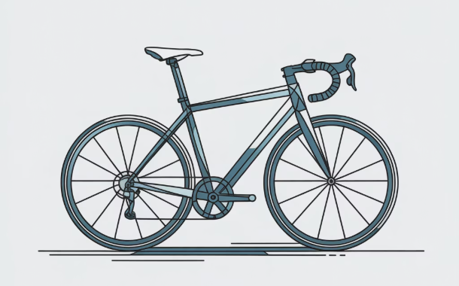
Ολιστική Σκέψη στο Design
Η συστημική σκέψη μεταμορφώνει τον ρόλο του σχεδιαστή. Δεν σχεδιάζει πλέον αντικείμενα, αλλά περιβάλλοντα σχέσεων και οικοσυστήματα αξίας.
Ο Σχεδιαστής ως Συνδετικός Κρίκος
Κάθε Επιλογή Έχει Συνέπειες
Η Ευθύνη ως Μέρος του Συστήματος
Υλικά, τεχνολογία, εμπειρία χρήστη - όλα έχουν επιπτώσεις σε όλο το πλέγμα των σχέσεων.
Συντονιστής σχέσεων ανάμεσα σε ανθρώπους, τεχνολογία και φύση, όχι κυρίαρχος, διαμεσολαβητής.
Ο σχεδιασμός μετατρέπεται από την αισθητική στη φροντίδα των σχέσεων και την υπευθυνότητα.
Παράδειγμα: Το Ποδήλατο ως Κόμβος
Ένα ποδήλατο δεν είναι μόνο αντικείμενο. Συνδέει: πόρους και υλικά παραγωγής, ενεργεια και περιβάλλον, υποδομές μετακίνησης, κουλτούρα και κοινότητα, υγεία και ευεξία

Slide 71


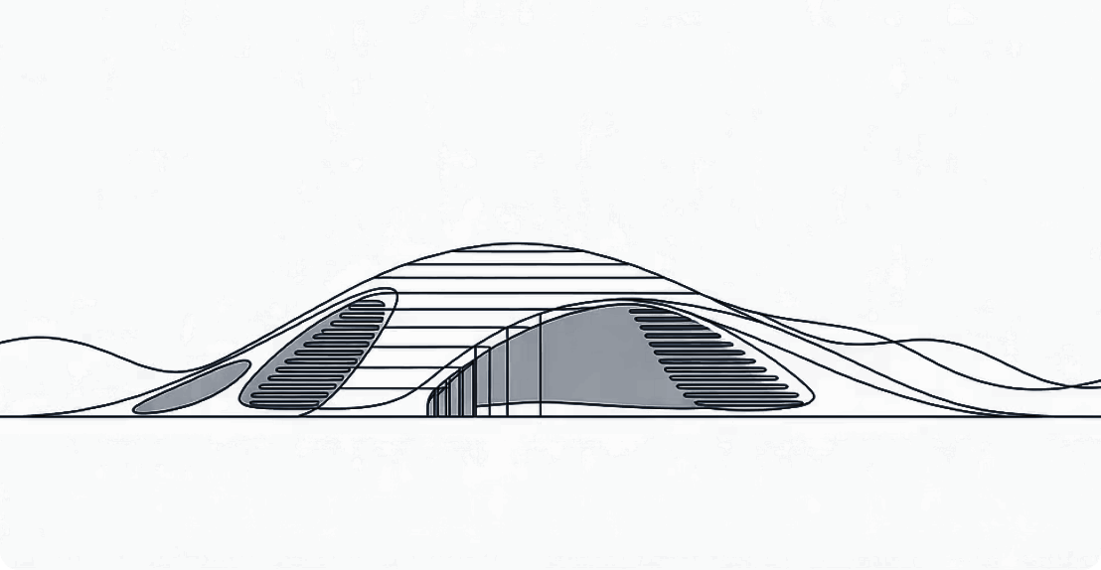

Βιομιμητισμός στο Design
Η φύση, με 3.8 δισεκατομμύρια χρόνια έρευνας και ανάπτυξης, αποτελεί την υπέρτατη πηγή έμπνευσης για βιώσιμες και αποδοτικές λύσεις. Ο βιομιμητισμός εφαρμόζει τις αποδεδειγμένες στρατηγικές της φύσης στον ανθρώπινο σχεδιασμό.
Βέλκρο (Velcro)
Τρένο Shinkansen
Κτίρια με φυσικό αερισμό
Εμπνευσμένο από τους σπόρους κολλιτσίδας που προσκολλώνται στο τρίχωμα των ζώων. Μια απλή, επαναχρησιμοποιήσιμη λύση για σύνδεση χωρίς κόλλα.
Η αεροδυναμική του ρύγχους βασίστηκε στο ράμφος του αλκυόνη (kingfisher) για μείωση θορύβου και αντίστασης αέρα σε υψηλές ταχύτητες.
Αντλούν ιδέες από τις φωλιές τερμιτών, οι οποίες διατηρούν σταθερή θερμοκρασία χάρη σε ένα έξυπνο σύστημα αερισμού. Εφαρμογές σε κτίρια για ενεργειακή απόδοση.
"Η βιομιμητική είναι η καινοτομία που εμπνέεται από τη φύση. Είναι η ικανότητα να μαθαίνεις από τη φύση αντί να εξορύσσεις από αυτήν." — Janine Benyus

Slide 72
Βιομιμητισμός στο Design
Βαθύτερα επίπεδα βιομιμητισμού
Ο βιομιμητισμός λειτουργεί σε τρία επίπεδα:
Μίμηση μορφής – εξωτερική εικόνα
Μίμηση λειτουργίας – μηχανισμοί
Μίμηση συστημάτων – ολόκληρα οικολογικά δίκτυα
Το τρίτο επίπεδο είναι και το πιο ουσιαστικό: εκεί που τα ανθρώπινα συστήματα αρχίζουν να λειτουργούν όπως τα οικοσυστήματα: με ισορροπία, ροές και επανενσωμάτωση πόρων.
Μεθοδολογία βιομιμητικής σκέψης στο design
Ένα απλό μοντέλο προσέγγισης:
Ορισμός προβλήματος
Μετάφραση σε βιολογική ερώτηση
Αναζήτηση στρατηγικής στη φύση
Ερμηνεία και αφαιρετική κατανόηση
Μεταφορά στο ανθρώπινο σύστημα
Πρωτοτυποποίηση και δοκιμή
Όχι μίμηση επιφανειακή, αλλά ερμηνεία δομικής σοφίας.

Slide 73
Θέμα: Σχεδιασμός βιώσιμης σακούλας τροφίμων εμπνευσμένης από τη φύση
Ορισμός προβλήματος
Πλαστικές σακούλες μιας χρήσης → ρύπανση & μεγάλη διάρκεια ζωής στο περιβάλλον
Δεν αποδομούνται φυσικά
Δημιουργούν οικολογικό αποτύπωμα δυσανάλογο με τον χρόνο χρήσης
Βιολογική ερώτηση
Πώς η φύση μεταφέρει και προστατεύει υλικό χωρίς να αφήνει απόβλητα; Πώς δημιουργεί “περιβλήματα” που επιστρέφουν στον κύκλο ζωής;
Φυσικά παραδείγματα (έμπνευση)
Φλούδα φρούτων → προστασία + αποδόμηση
Φύλλα → εύκαμπτα, ελαφριά, βιοδιασπώμενα
Κέλυφος σπόρων → ανθεκτικό αλλά προσωρινό
Αφηρημένες αρχές από τη φύση
Προστασία χωρίς μόνιμο απόβλητο
Πολυστρωματική δομή
Φυσική αποδόμηση μετά τη χρήση
Δεύτερη ζωή του υλικού (λίπασμα)
Μεταφορά στο design – Σχεδιαστική λύση
Σακούλα από φυτικές ίνες (π.χ. άμυλο καλαμποκιού, ίνες φρούτων)
Εξωτερικό στρώμα ελαφρώς αδιάβροχο φυσικής προέλευσης
Εσωτερικό μαλακό & αναπνεύσιμο
Σχεδιασμός ώστε:
να κομποστοποιείται
ή να περιέχει σπόρους (plantable bag)
Πρωτοτυποποίηση & δοκιμή
Δημιουργία δείγματος σακούλας από φυτικό πολτό. Τεστ:
αντοχής (βάρος, σκίσιμο)
αποδόμησης στο χώμα
ευχρηστίας από χρήστες
Συλλογή feedback & βελτίωση σχεδίου

Slide 74
«Να εφαρμόσετε τη μεθοδολογία βιομιμητικής σκέψης (6 βήματα) για τον σχεδιασμό μιας πιο βιώσιμης συσκευασίας φαγητού. Να:
ορίσετε το πρόβλημα,
διατυπώσετε τη βιολογική ερώτηση,
βρείτε τουλάχιστον 2 φυσικά παραδείγματα,
εξαγάγετε αφηρημένες αρχές,
προτείνετε συγκεκριμένη σχεδιαστική λύση,
περιγράψετε πώς θα την πρωτοτυποποιούσατε και θα τη δοκιμάζατε.»

Slide 75
ΕΡΓΑΣΙΑ ΕΞΑΜΗΝΟΥ- ΘΕΜΑ 1
Βιομιμητικός και Συστημικός Σχεδιασμός – Επιλογή Προϊόντος ή Υπηρεσίας
Θέμα Εργασίας
Οι φοιτητές καλούνται να επιλέξουν ΕΝΑ από τα παρακάτω δύο σχεδιαστικά αντικείμενα, τα οποία προτείνονται ως κατάλληλα για εκτενή ανάλυση και βιομιμητική επεξεργασία:
Επιλογή Α: Προϊόν
Επανασχεδιασμός επαναχρησιμοποιούμενου μπουκαλιού νερού εμπνευσμένου από τη φύση
Το μπουκάλι δεν αντιμετωπίζεται ως απλό container υγρών, αλλά ως κόμβος σε ένα σύστημα κατανάλωσης, υγείας, βιωσιμότητας, υλικών ροών και καθημερινών πρακτικών.
Ο φοιτητής καλείται να το επανασχεδιάσει αξιοποιώντας:
αρχές βιομιμητισμού
συστημική σκέψη
κυκλική λογική
ανθεκτικότητα και οικολογική ευαισθησία
Επιλογή Β: Υπηρεσία
Βιομιμητικό σύστημα διαχείρισης και ανακατανομής νερού σε αστικό περιβάλλον
Η υπηρεσία αφορά τον σχεδιασμό ενός συστήματος που διαχειρίζεται το νερό στην πόλη (συλλογή, αποθήκευση, επαναχρησιμοποίηση, απορροή), εμπνεόμενο από φυσικά υδρολογικά οικοσυστήματα.
Ο φοιτητής καλείται να σχεδιάσει μια υπηρεσία που:
λειτουργεί όπως ένας ζωντανός οργανισμός
προσαρμόζεται στις μεταβολές
μαθαίνει και εξελίσσεται
μειώνει απώλειες και σπατάλη
Ζητούμενο
Ανεξάρτητα από την επιλογή (προϊόν ή υπηρεσία), η εργασία πρέπει:
να εφαρμόζει συστηματικά τη μεθοδολογία βιομιμητικού σχεδιασμού
να αναλύει το αντικείμενο ως μέρος ευρύτερου οικοσυστήματος σχέσεων
να τεκμηριώνει θεωρητικά και κριτικά κάθε στάδιο της διαδικασίας
Ενδεικτική Δομή Εργασίας (5.000 λέξεις)
1. Εισαγωγή (500–700 λέξεις)
Παρουσίαση του γενικού προβλήματος που καλείται να αντιμετωπίσει το προϊόν ή η υπηρεσία.
Σύνδεση με σύγχρονες προκλήσεις (βιωσιμότητα, κρίση πόρων, κλιματική αλλαγή, κατανάλωση).
Αναφορά στον μετασχηματισμό του ρόλου του design στον 21ο αιώνα.
2. Θεωρητικό Πλαίσιο (900–1.100 λέξεις)
Έννοια και φιλοσοφία του βιομιμητισμού.
Τα τρία επίπεδα βιομιμητικής:
Μίμηση μορφής
Μίμηση λειτουργίας
Μίμηση συστημάτων
Σχέση με ανθεκτικότητα, κυκλικότητα και συστημική σκέψη.
3. Μεθοδολογία Βιομιμητικής Σκέψης (1.200–1.500 λέξεις)
Αναλύστε βήμα προς βήμα τη διαδικασία:
Ορισμός σχεδιαστικού προβλήματος
Μετάφραση σε βιολογική ερώτηση
Εντοπισμός φυσικού προτύπου
Αφαίρεση βασικών αρχών
Μεταφορά στο ανθρώπινο σύστημα
Περιγραφή σχεδιαστικής πρότασης
Πρωτοτυποποίηση και δοκιμή
4. Συστημική Ανάλυση (1.000–1.200 λέξεις)
Περιβαλλοντικές επιπτώσεις
Κοινωνικές διαστάσεις
Οικονομικές ροές
Πολιτισμικές επιρροές
Συσχέτιση με καθημερινές πρακτικές χρηστών
5. Κριτικός Αναστοχασμός (600–800 λέξεις)
Δυσκολίες εφαρμογής
Όρια της προσέγγισης
Συγκριτική αξιολόγηση με συμβατικές λύσεις
Δυνατότητες εξέλιξης
6. Συμπεράσματα (300–500 λέξεις)
Τι μας διδάσκει η διαδικασία;
Πώς μετασχηματίζεται ο ρόλος του σχεδιαστή;
Πώς συμβάλλει το έργο στη βιωσιμότητα;
Τεχνικές Προδιαγραφές
Έκταση: περίπου 5.000 λέξεις
Γλώσσα: Ελληνικά
Παραπομπές: APA ή Chicago
Βιβλιογραφία: τουλάχιστον 8 πηγές
Ενδεικτικά περιλαμβάνονται διαγράμματα, σχεδιαστικά σκίτσα ή flowcharts
Σημαντική Σημείωση
Η αξιολόγηση θα βασιστεί κυρίως στο βάθος κατανόησης, την ποιότητα ανάλυσης, τη συστημική σκέψη και την ικανότητα σύνδεσης θεωρίας – πράξης, και όχι στην "εντυπωσιακή" μορφή της τελικής πρότασης.
Η εκφώνηση αυτή μπορεί να αποτελέσει και βάση για μελλοντική διπλωματική.

Slide 76



Από την Κρίση στην Ευκαιρία
Κρίσεις ως Μάθημα
Ανθεκτικό = Μαθησιακό Σύστημα
Σχεδιαστική Νοοτροπία
Δεν μπορούμε να αποτρέψουμε όλες τις κρίσεις. Μπορούμε όμως να μάθουμε να τις απορροφούμε και να μετασχηματίζουμε το σύστημά μας μέσα από αυτές, αντί να καταρρέουμε.
Αντί να φοβόμαστε την αλλαγή και το απρόβλεπτο, τα ενσωματώνουμε στον σχεδιασμό. Σχεδιάζουμε ευέλικτα συστήματα που μπορούν να επαναπροσδιοριστούν σε απρόσμενα γεγονότα.
Ένα ανθεκτικό σύστημα αντιμετωπίζει την αποτυχία ή τη διαταραχή ως πληροφορία. Κάθε λάθος το κάνει πιο έξυπνο, όχι πιο αδύναμο.
"Ένα σύστημα που δεν κάνει λάθη, δεν εξελίσσεται. Η αποτυχία είναι πληροφορία."
Brian Walker

Slide 77
Key Takeaways
Οι Θεμελιώδεις Αρχές
Συστήματα Παντού
Βιωσιμότητα = Ισορροπία
Ανθεκτικότητα = Προσαρμογή
Ο κόσμος είναι πλέγμα συστημάτων. Κάθε σχεδιαστική επιλογή επηρεάζει το ευρύτερο πλαίσιο.
Η βιωσιμότητα απαιτεί κατανόηση ορίων, ροών και της λεπτής ισορροπίας που διατηρεί τη ζωή.
Η ανθεκτικότητα διδάσκει ότι η αλλαγή δεν είναι απειλή, αλλά ευκαιρία μάθησης και εξέλιξης.
Design = Συν-οργάνωση ζωής
Ο σχεδιασμός γίνεται πράξη φροντίδας για τη συνέχεια της ζωής
Από τη Θεωρία στην Πράξη
Αυτές οι αρχές δεν είναι αφηρημένες ιδέες αλλά εργαλεία για την καθημερινή σας δουλειά ως σχεδιαστές. Κάθε project, κάθε απόφαση, είναι ευκαιρία να εφαρμόσετε τη συστημική σκέψη.

Slide 78


Αν η Γη είναι το μεγαλύτερο σύστημα...
...ποιος είναι ο ρόλος του design μέσα σε αυτήν;
Στοχασμός για το σπίτι: Σκεφτείτε ένα project που σας εμπνέει. Πώς θα το αλλάζατε αν το προσεγγίζατε ως μέρος του μεγάλου συστήματος της Γης;
"Το design μπορεί να γίνει η γλώσσα μέσω της οποίας η φύση και η κοινωνία ξαναμιλούν."

Slide 79

Ευχαριστώ!

